Slide 1
Introducción al uso de la biblioteca digital
Creación de cuentas de acceso a la biblioteca digital, Riu, conricyt
Catálogos generales
Recursos digitales
libro electrónico
Revistas electrónica
Bases de datos
Introducción al uso de gestores de referencia

Slide 2
CREACION DE CUENTAS DE ACCESO
Cuenta RIU
INGRESO A LA RED INALAMBRICA UNIVERSITARIA
Ingresa al sitio riu.unam.mx sigue las instrucciones de la página, antes crea una cuenta en comunidad.unam.mx
Cuenta acceso remoto
ACCESO A LOS RECURSOS DIGITALES DE LA UNAM
Ingresa al sitio https://www.bidi.unam.mx/index.php/acceso-remoto
Si no puedes crear tu cuenta envía correo a: coordinacionbibliotecas@unam.edu.mx
Cuenta por medio de conricyt
http://acceso.conricyt.mx/

Slide 3
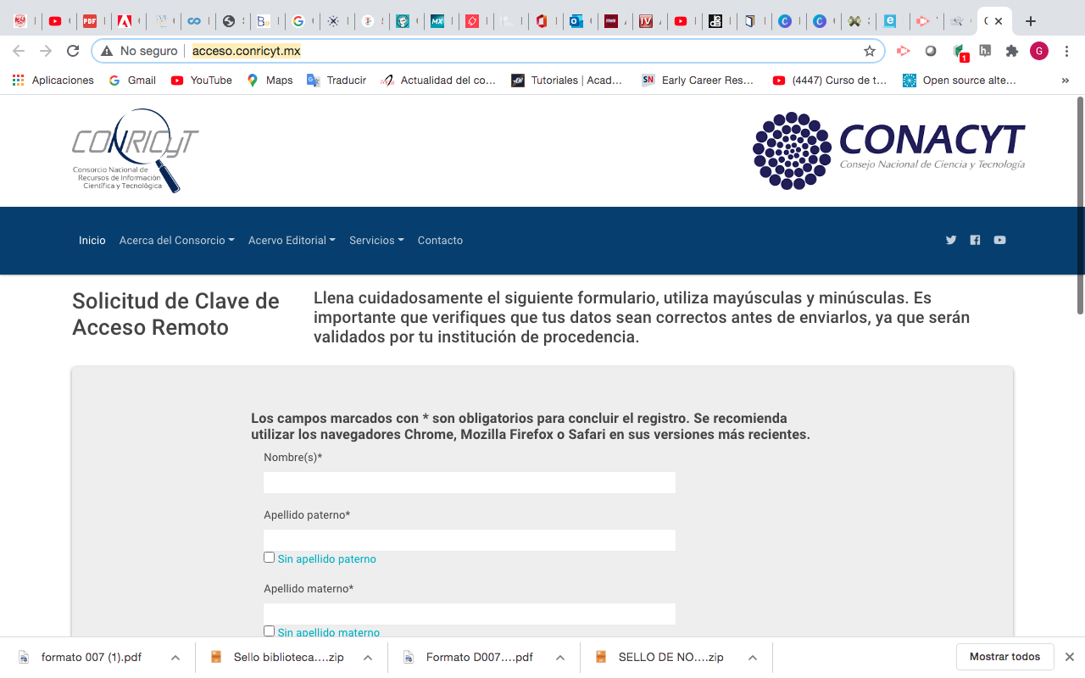

Slide 4
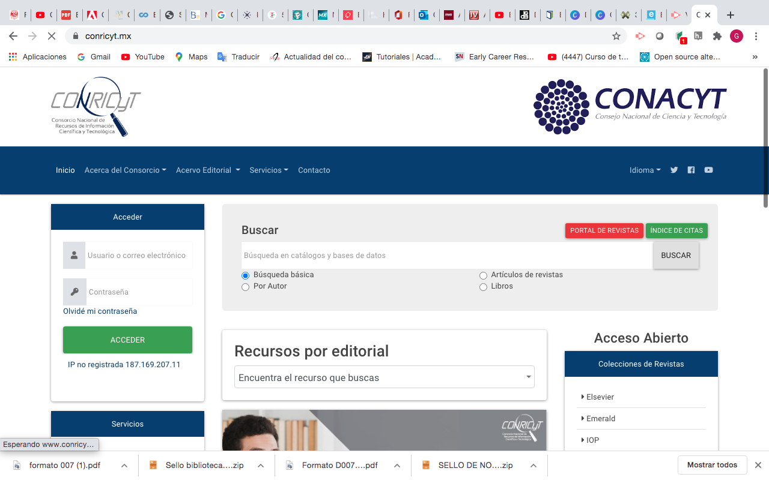

Slide 5
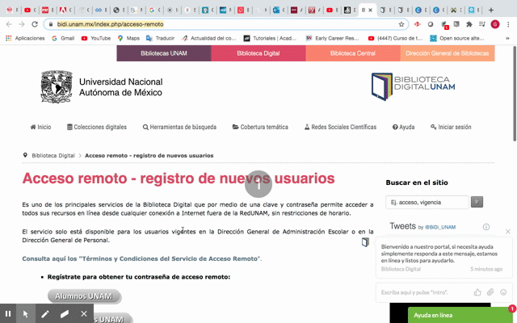

Slide 6
PRIMERA SESION, 2DA. PARTE CATALOGOS GENERALES
1.
LIBRUNAM
2.
SERIUNAM
3.
TESIUNAM
4.
MAPAMEX
5.

Slide 7
LIBRUNAM
BASE DE DATOS QUE CONTIENE EL ACERVO BIBLIOGRAFICO DE LAS 141 BIBLIOTECAS DEL SISTEMA BIBLIOTECARIO DE LA UNAM.

Slide 8
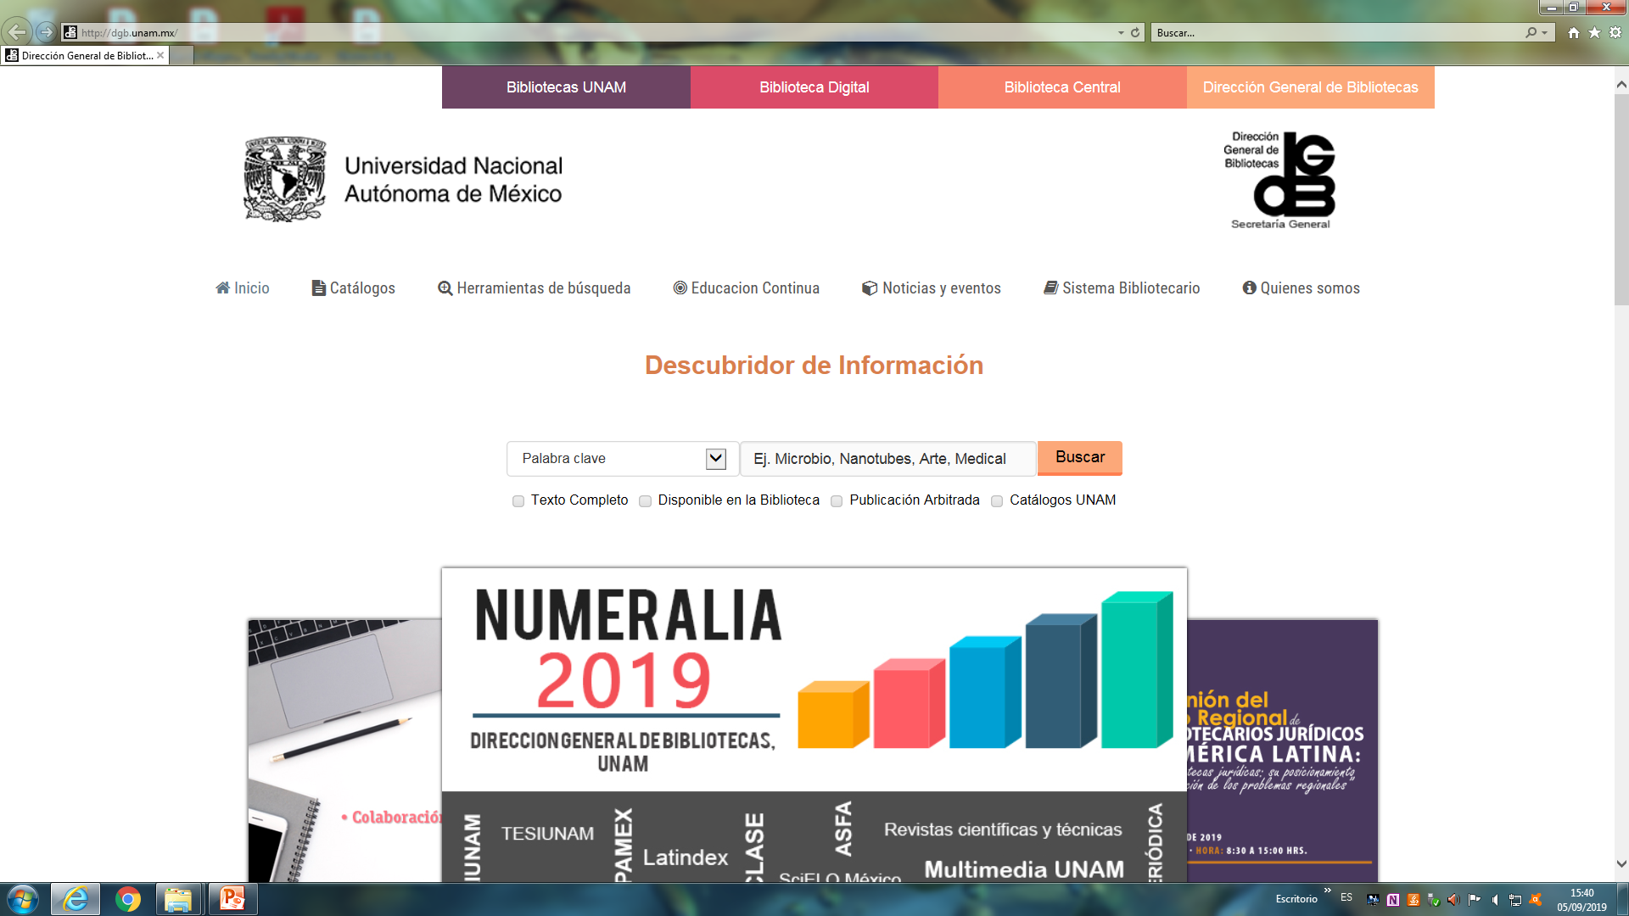
LIBRUNAM

Slide 9

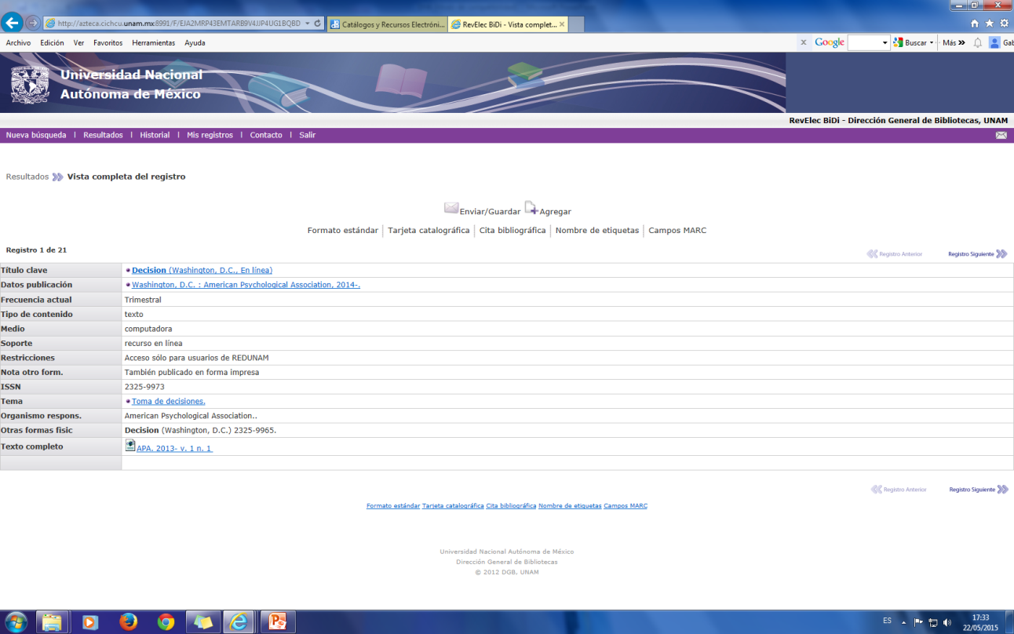

Slide 10
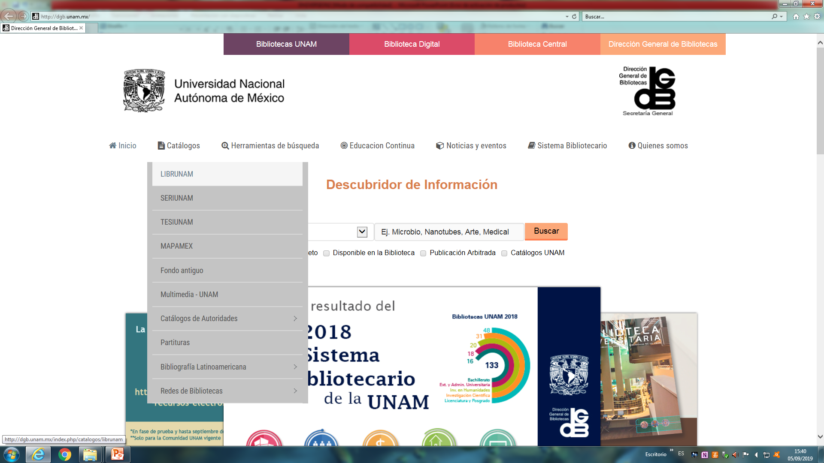

Slide 11
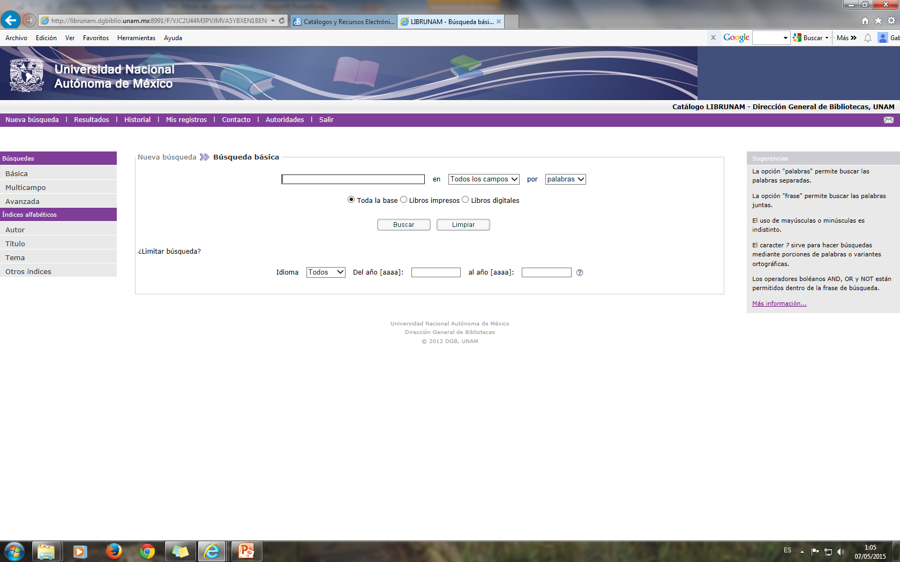

Slide 12
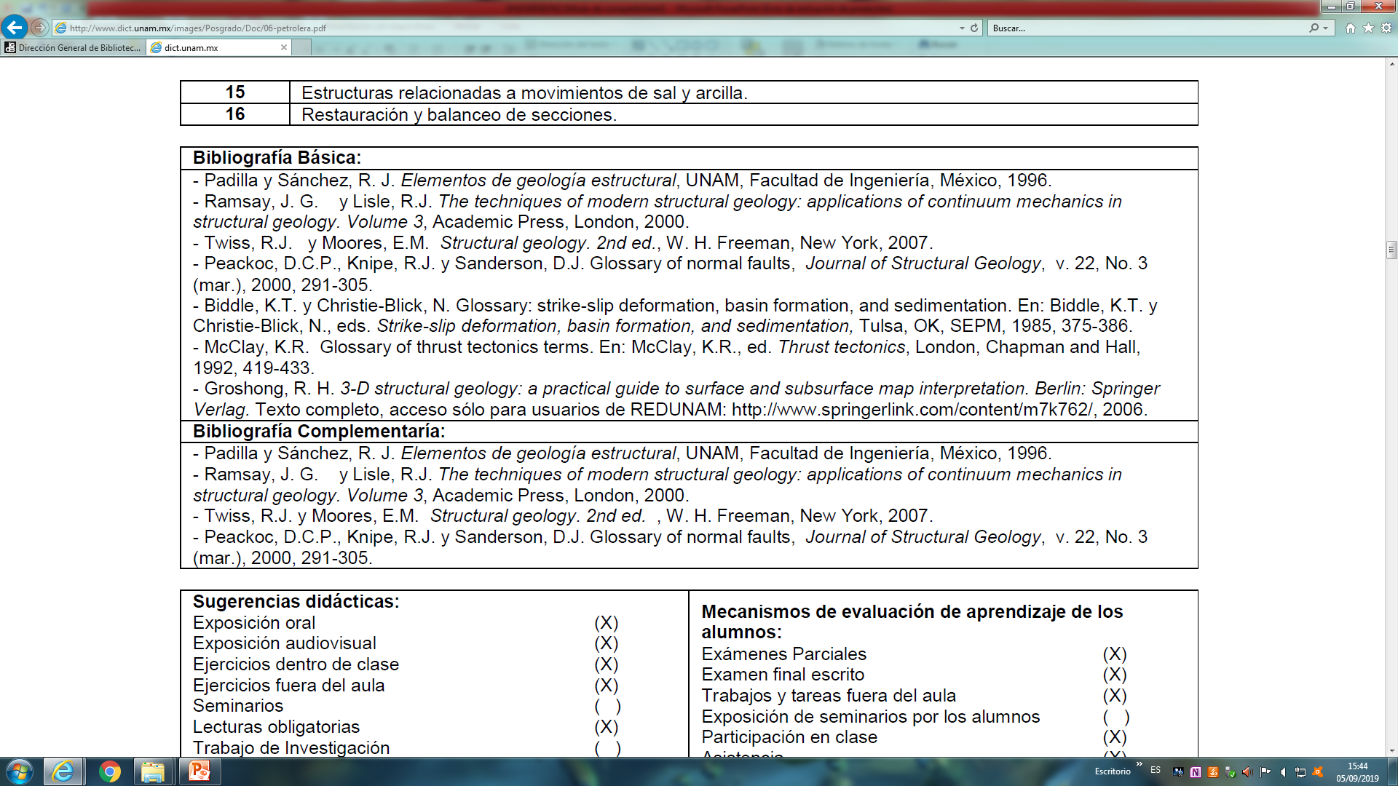
GEOTECTONICA Bibliografía básica:

Slide 13
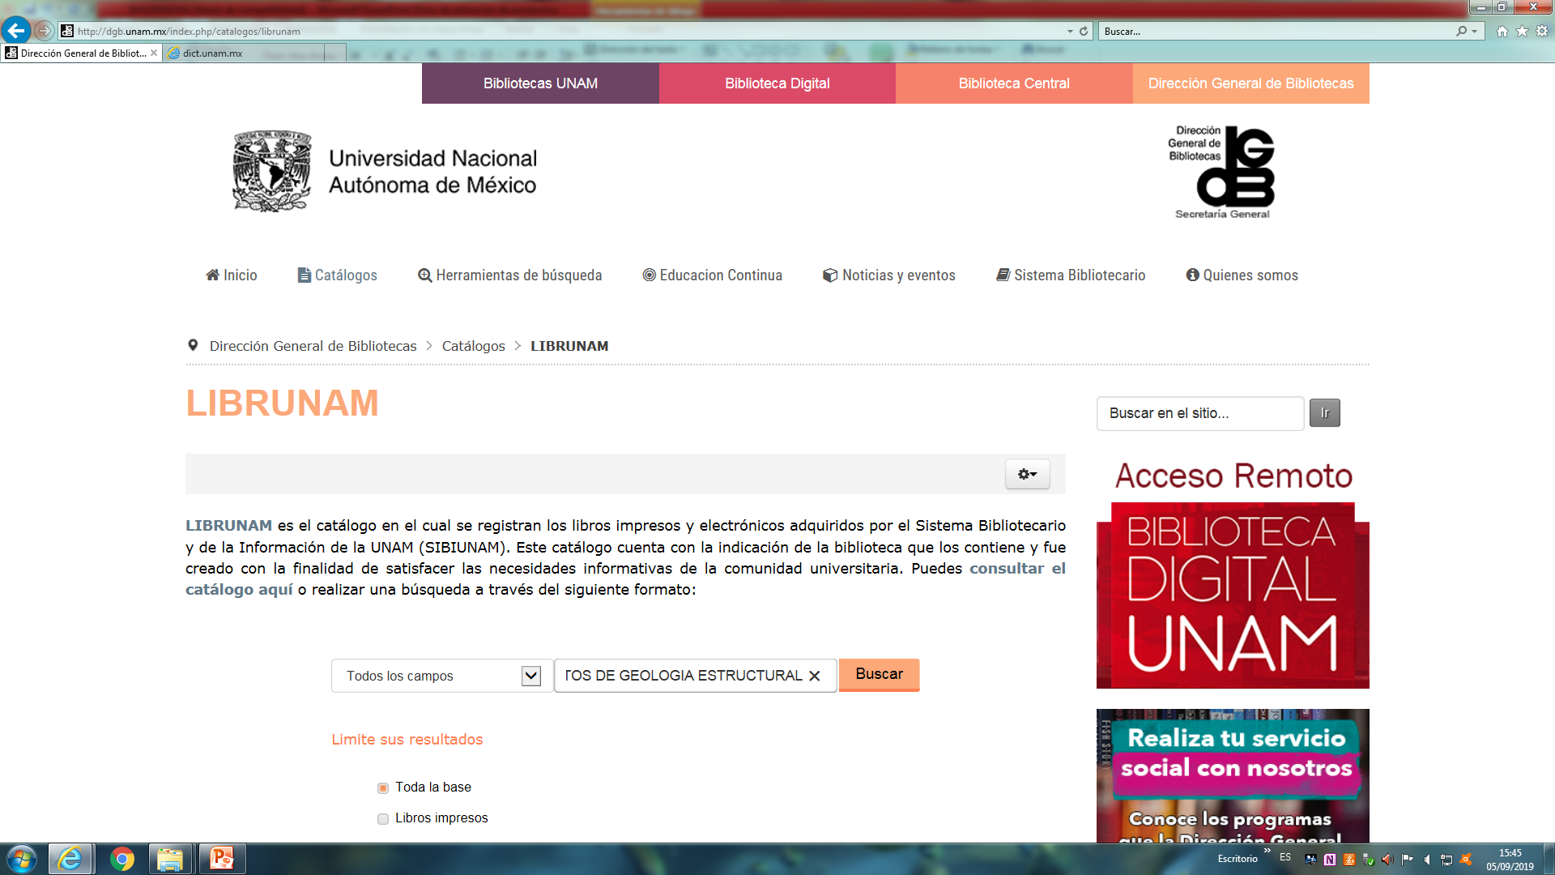

Slide 14
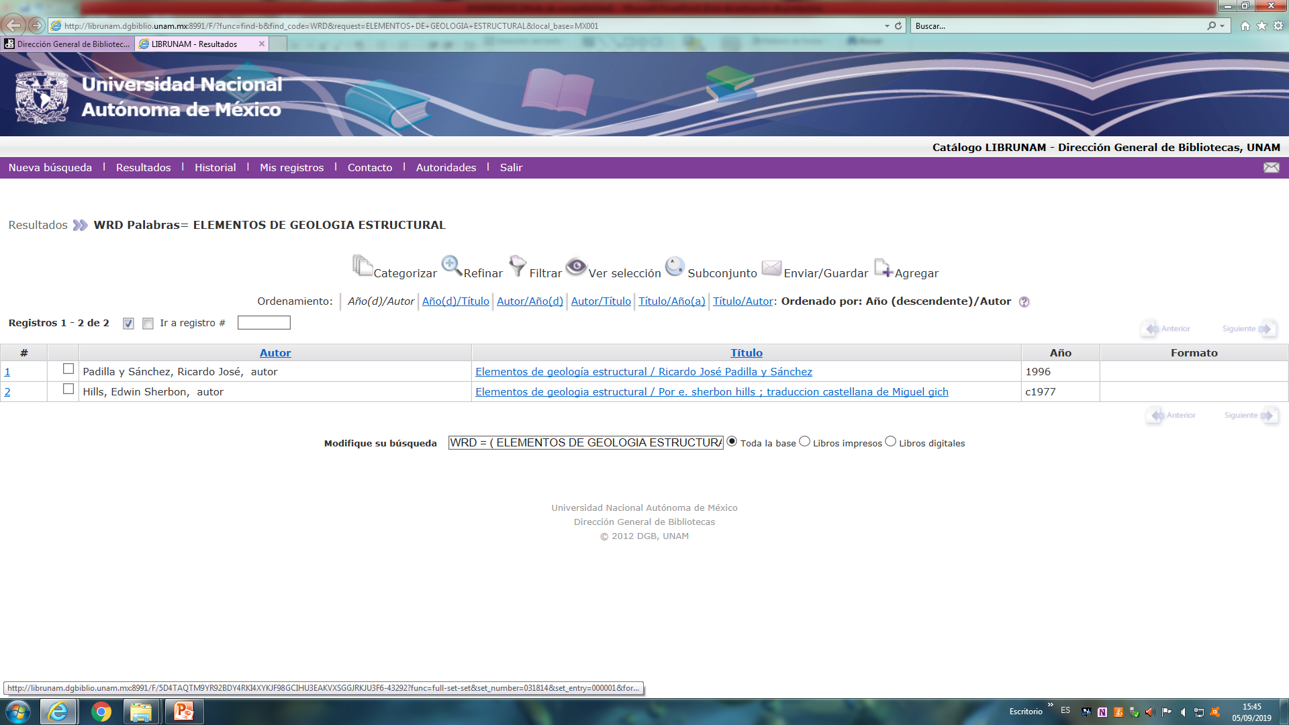

Slide 15
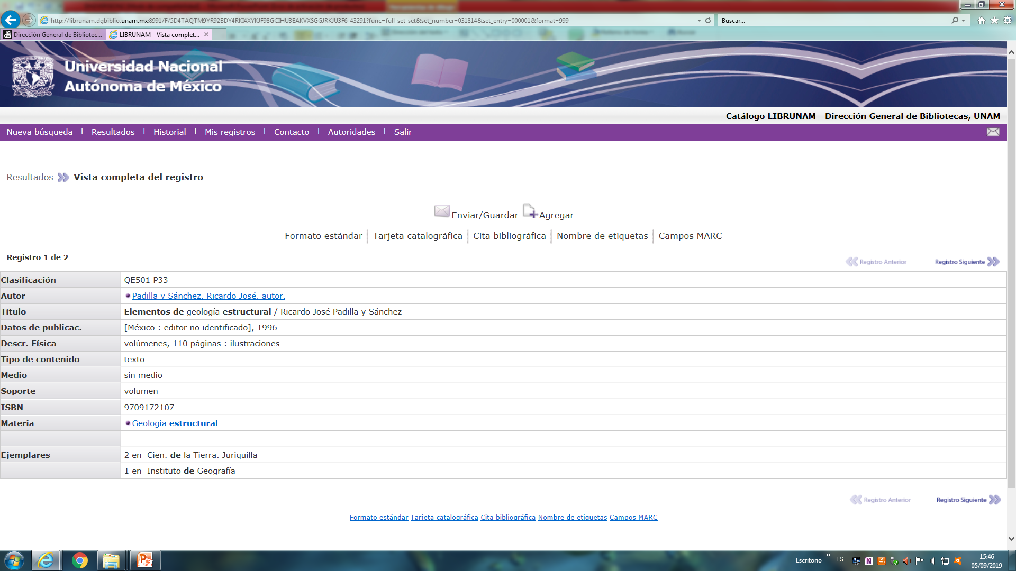

Slide 16
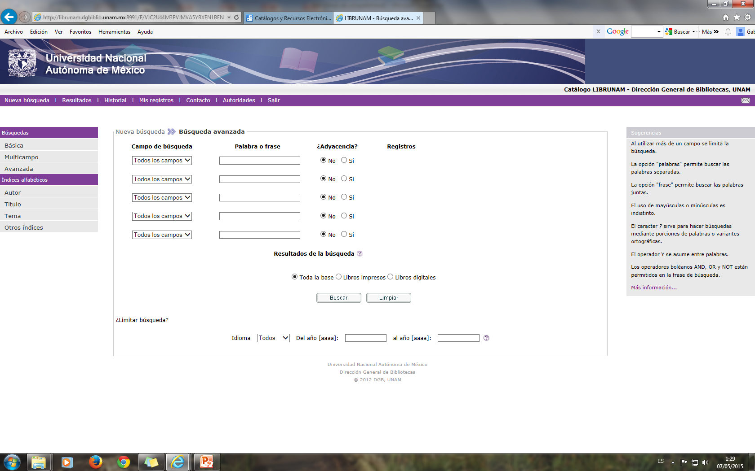
BUSQUEDA AVANZADA EN LIBRUNAM

Slide 17
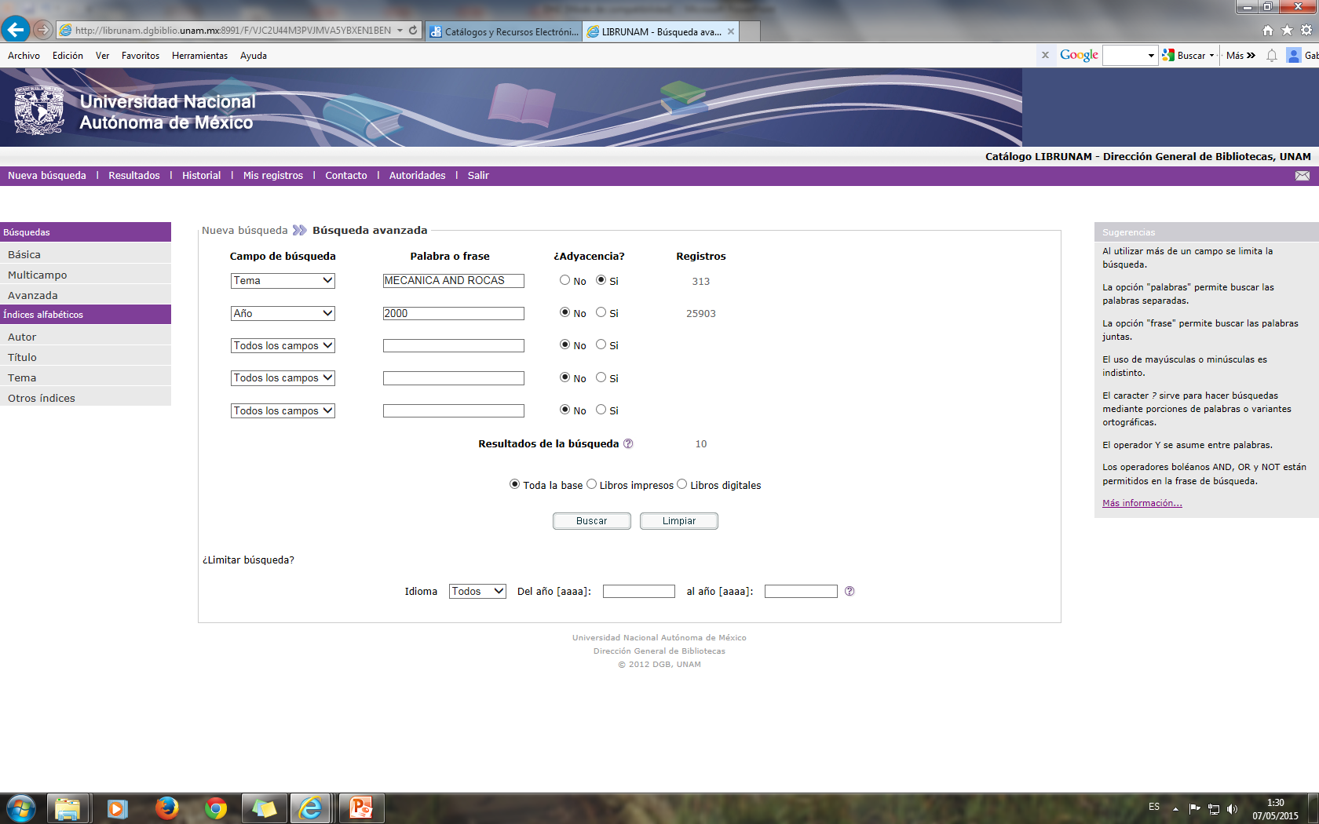

Slide 18
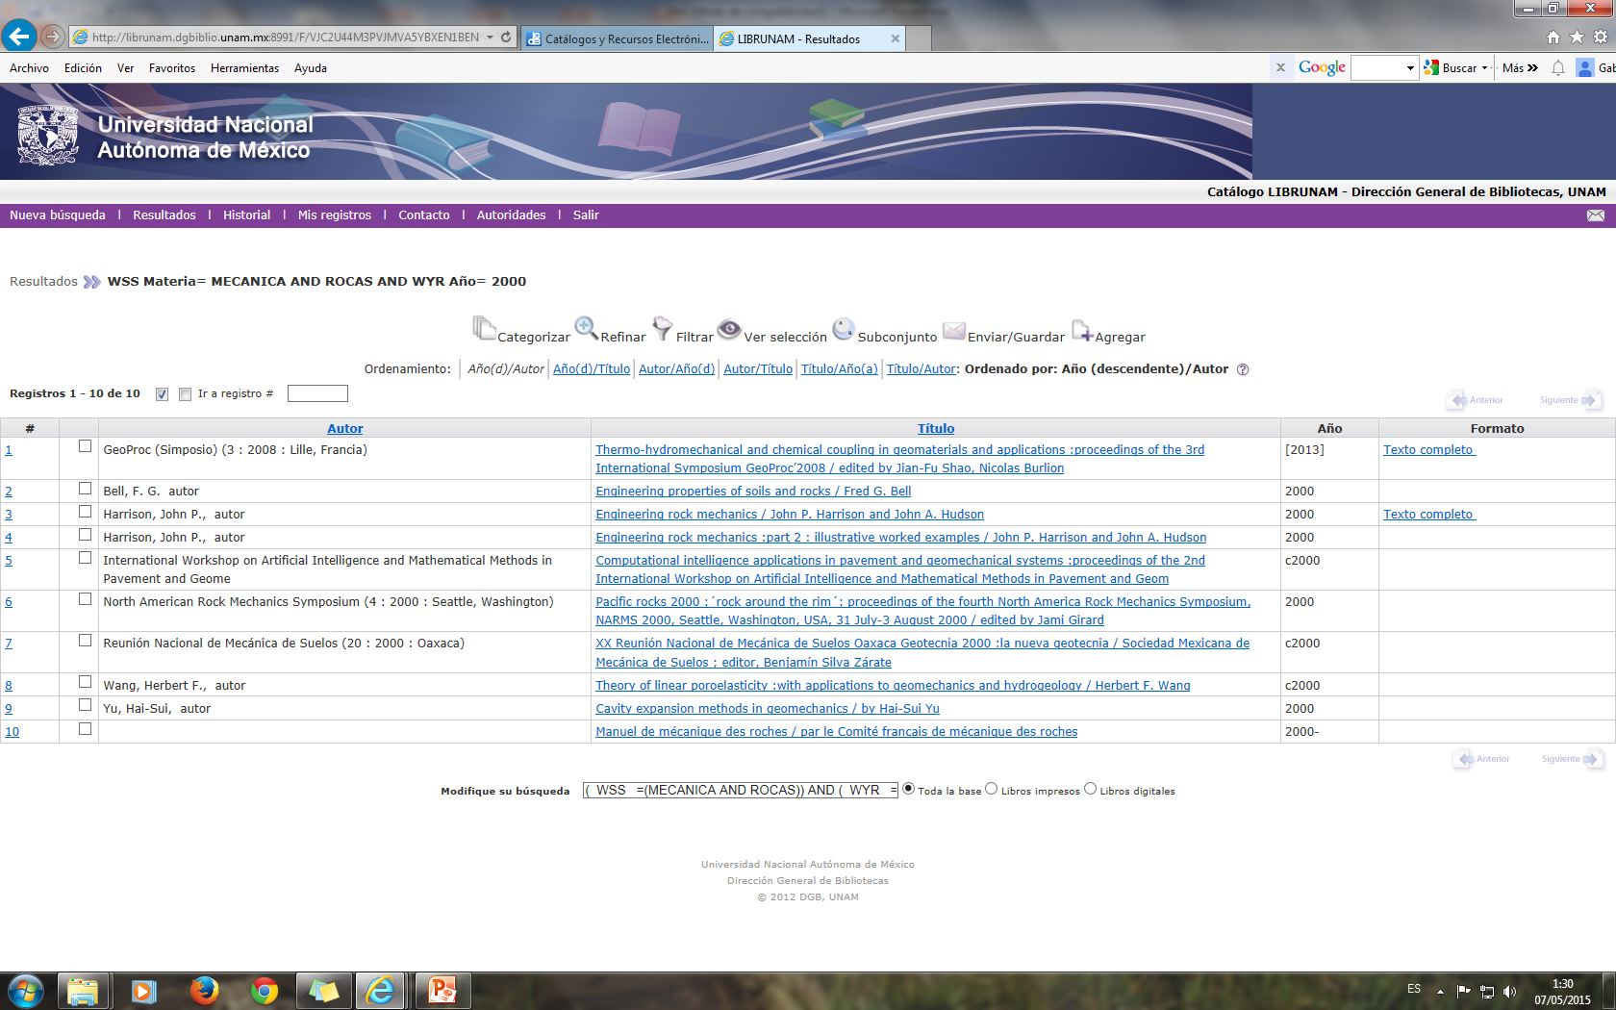

Slide 19
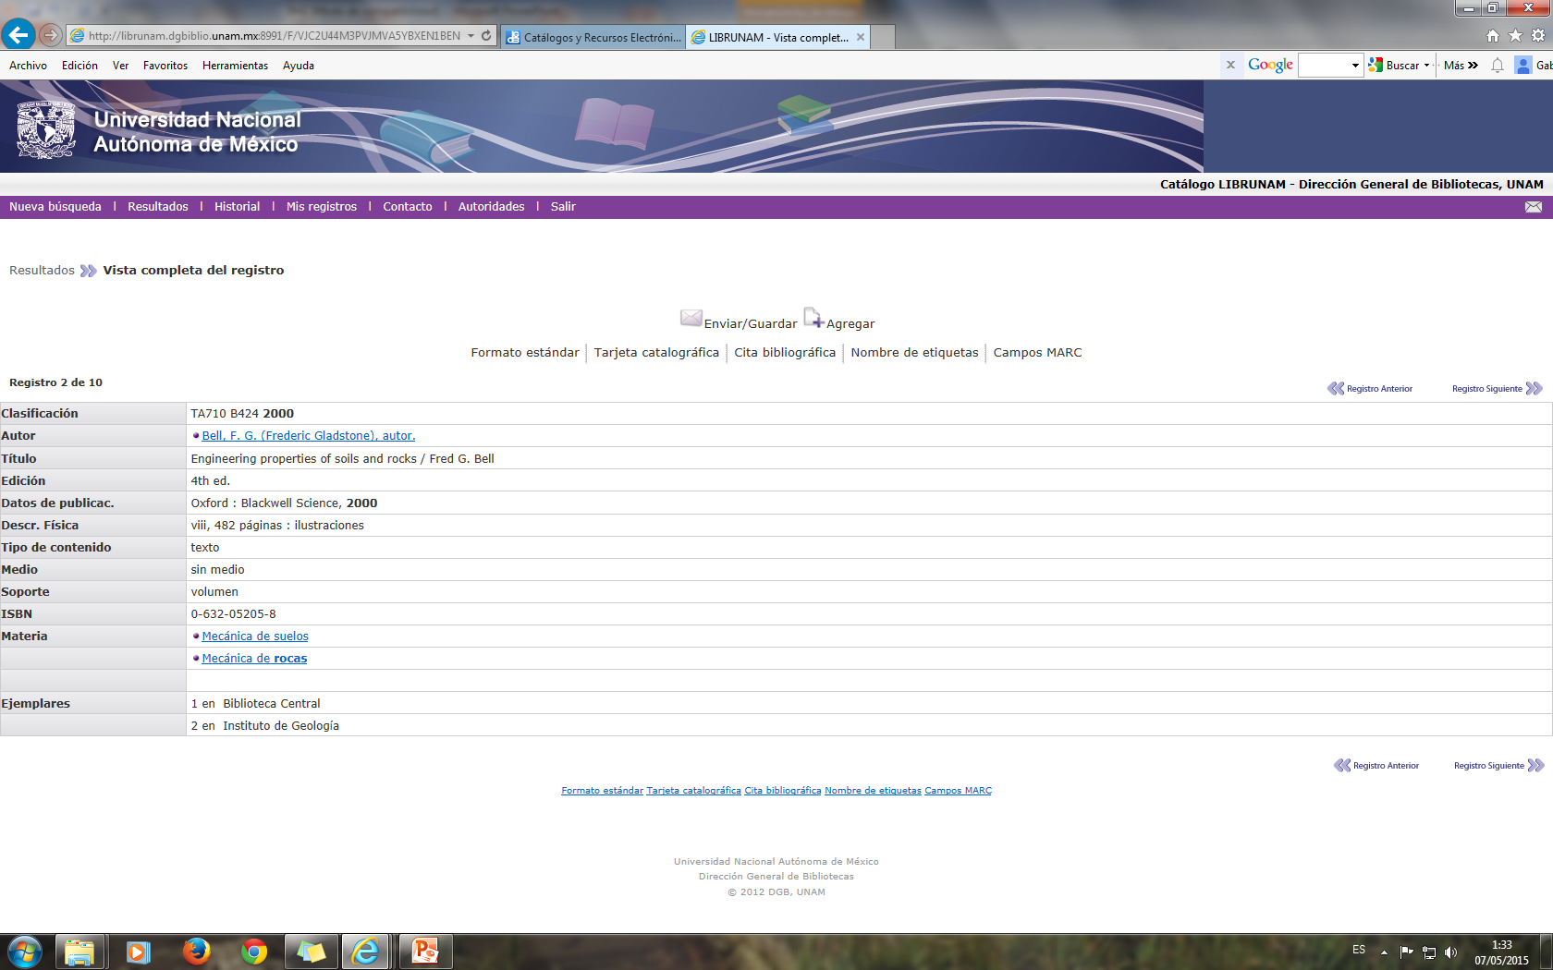

Slide 20
SERIUNAM
CATALOGO COLECTIVO QUE CONTIENE LAS PUBLICACIONES PERIODICAS O SERIADAS DEL SISTEMA DE BIBLIOTECAS DE LA UNAM, ASI COMO UNIVERSIDADES PUBLICAS, PRIVADAS, REGIONALES Y ORGANISMOS SOCIALES.

Slide 21
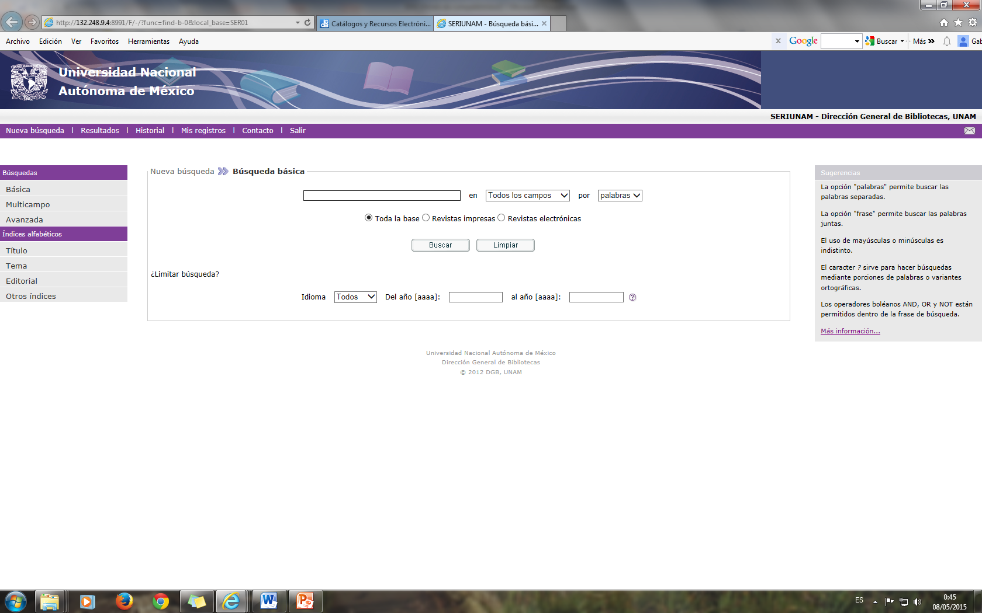

Slide 22
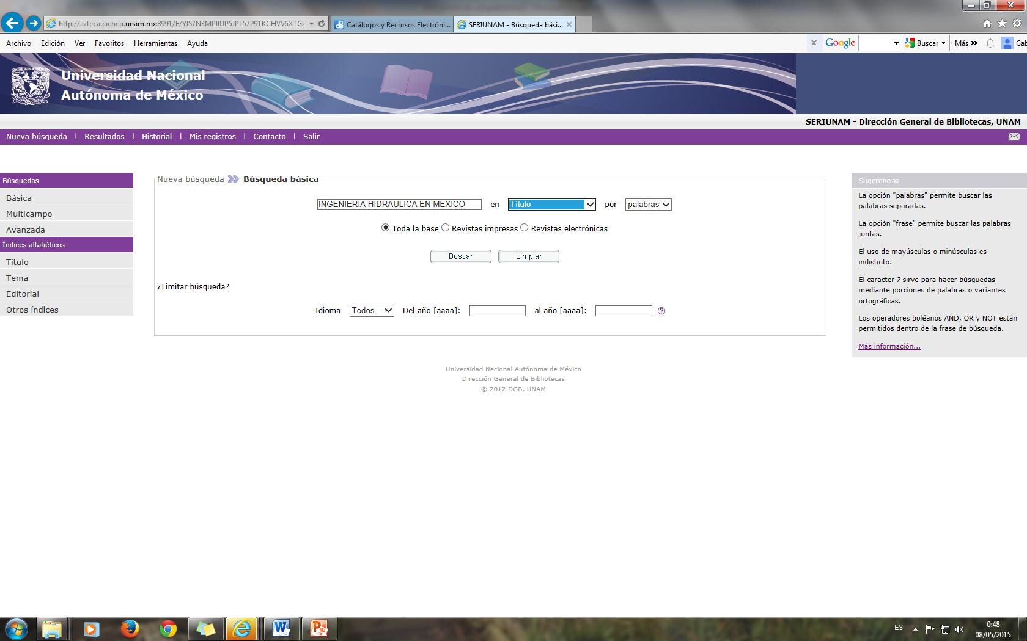
BUSQUEDA BASICA SERIUNAM

Slide 23
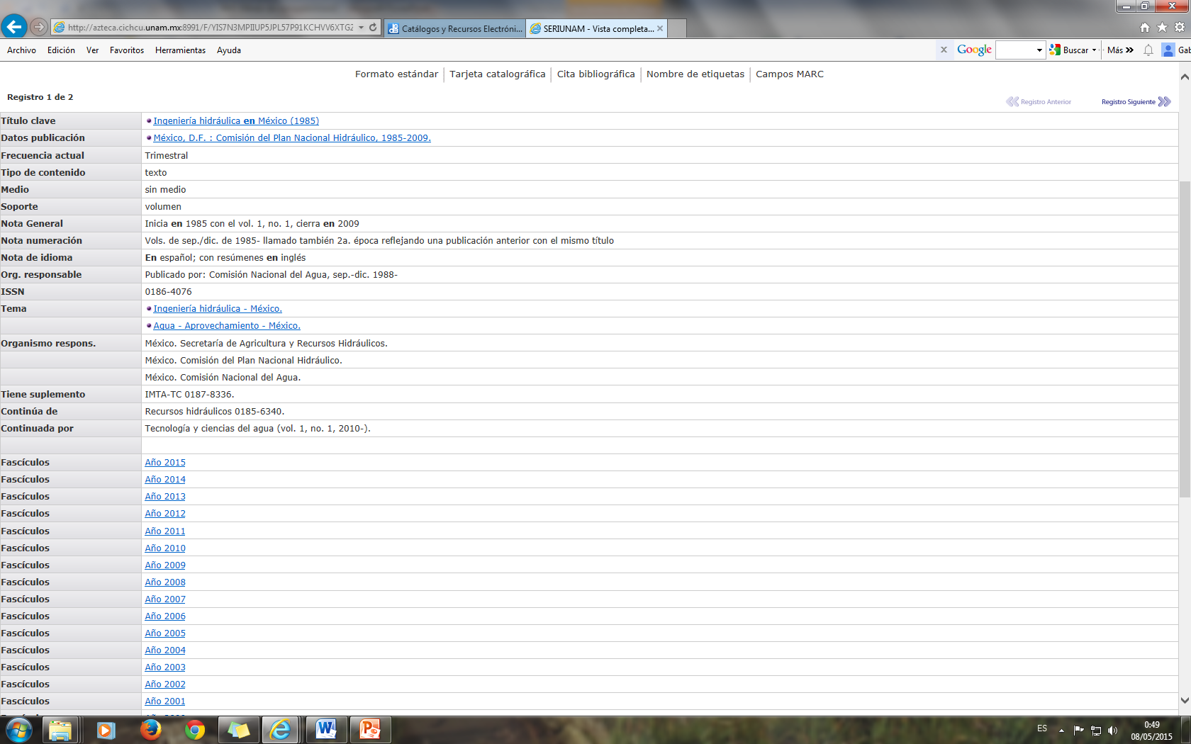

Slide 24
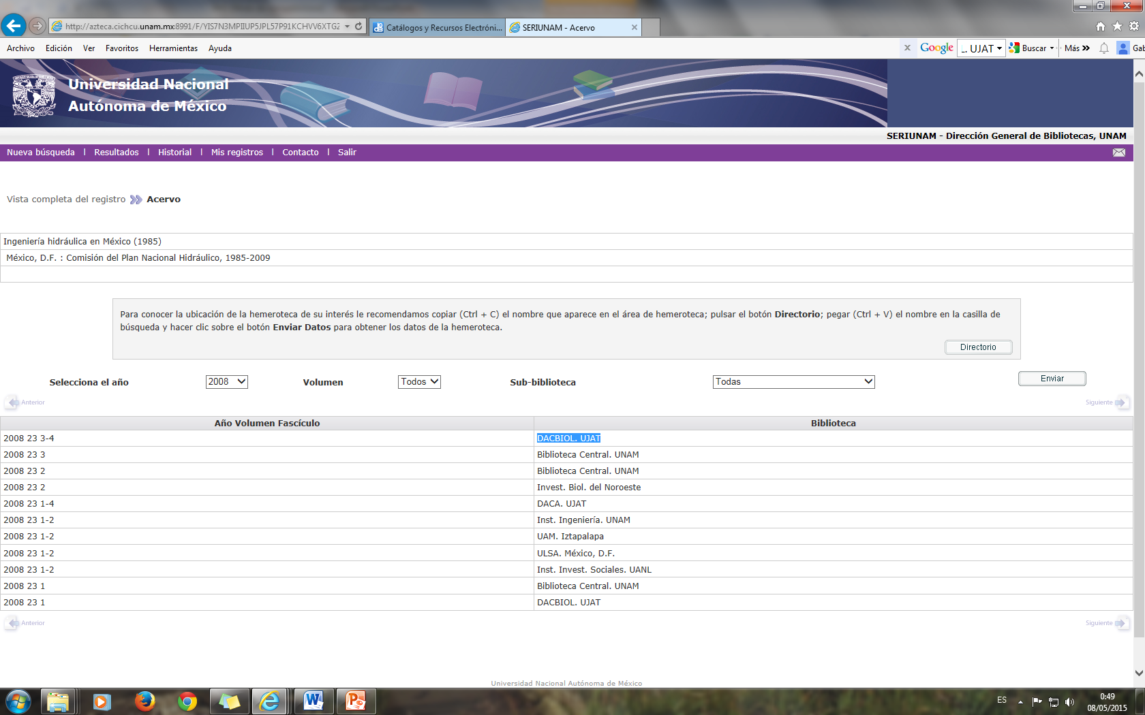

Slide 25
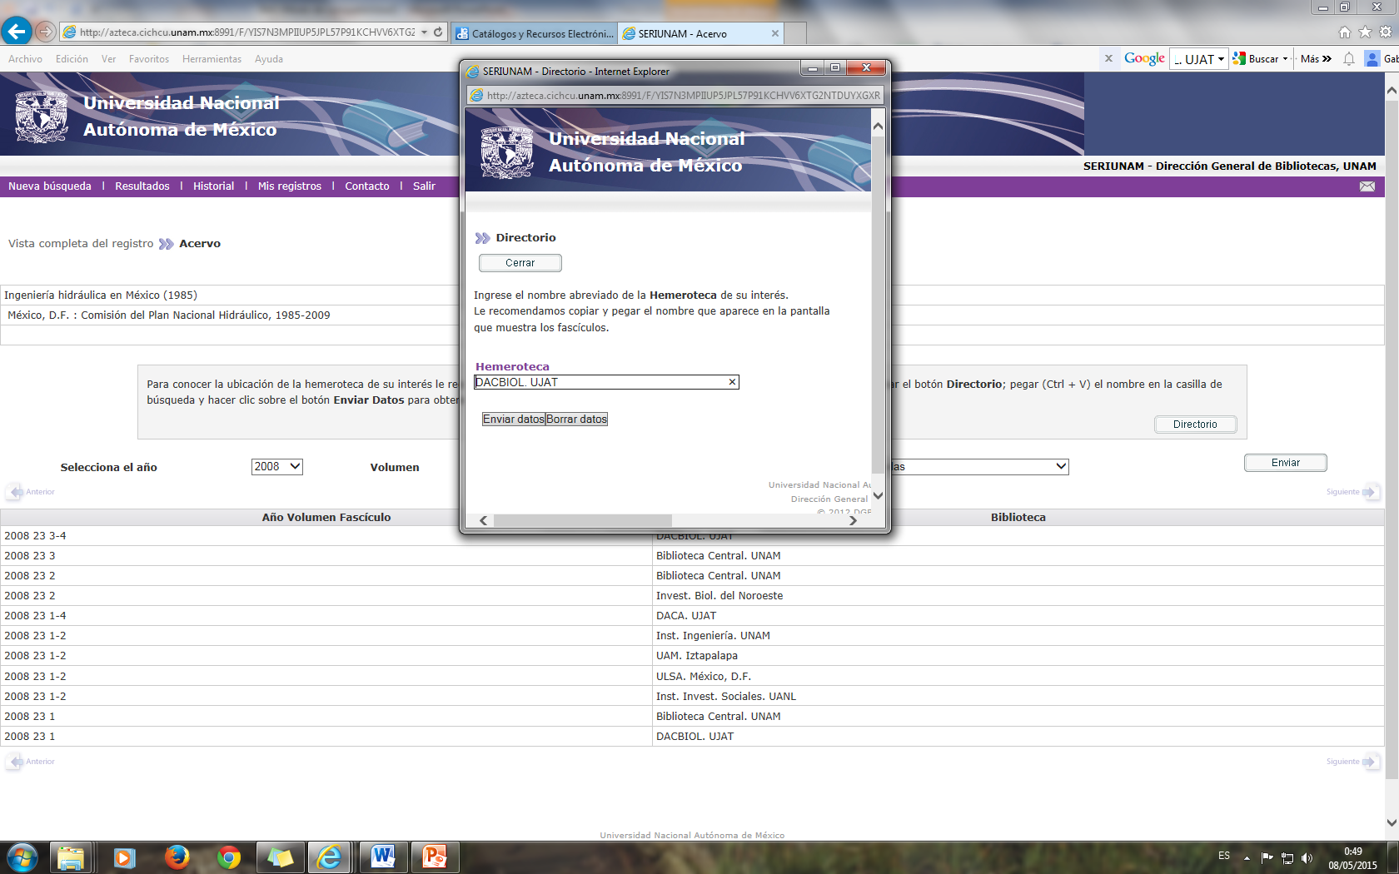

Slide 26
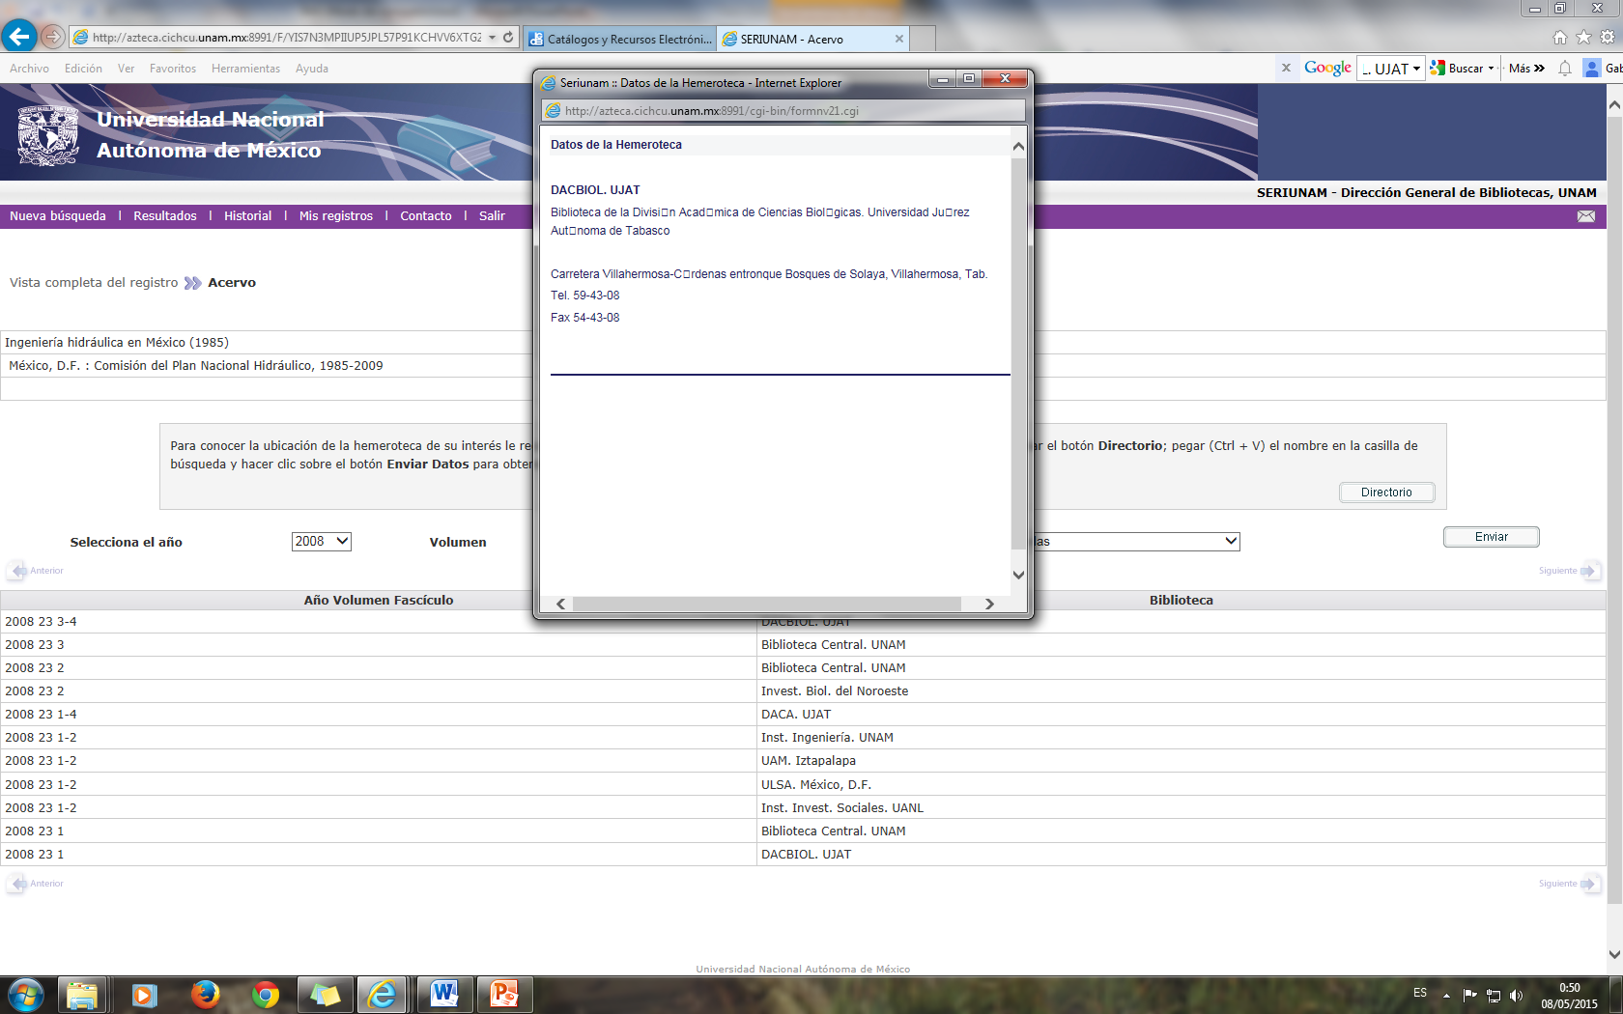

Slide 27
TESIUNAM
BASE DE DATOS QUE CONTIENE TODAS LAS TESIS CORRESPONDIENTES A LOS GRADUADOS EN LICENCIATURA Y POSGRADO DE LA UNAM.

Slide 28
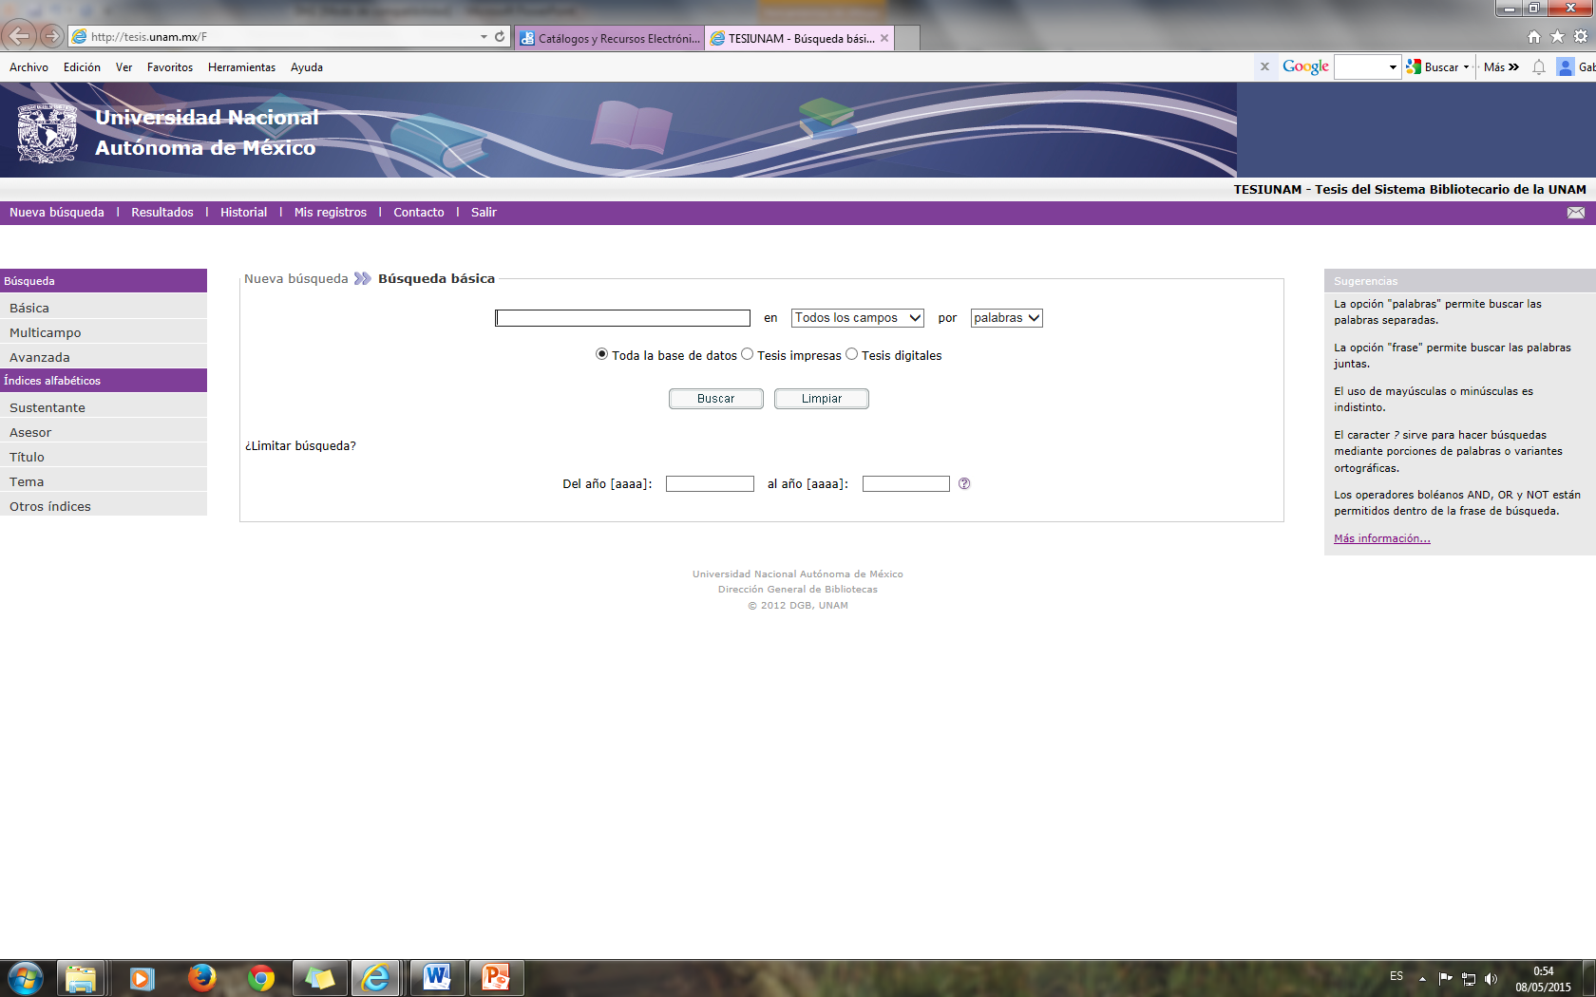

Slide 29
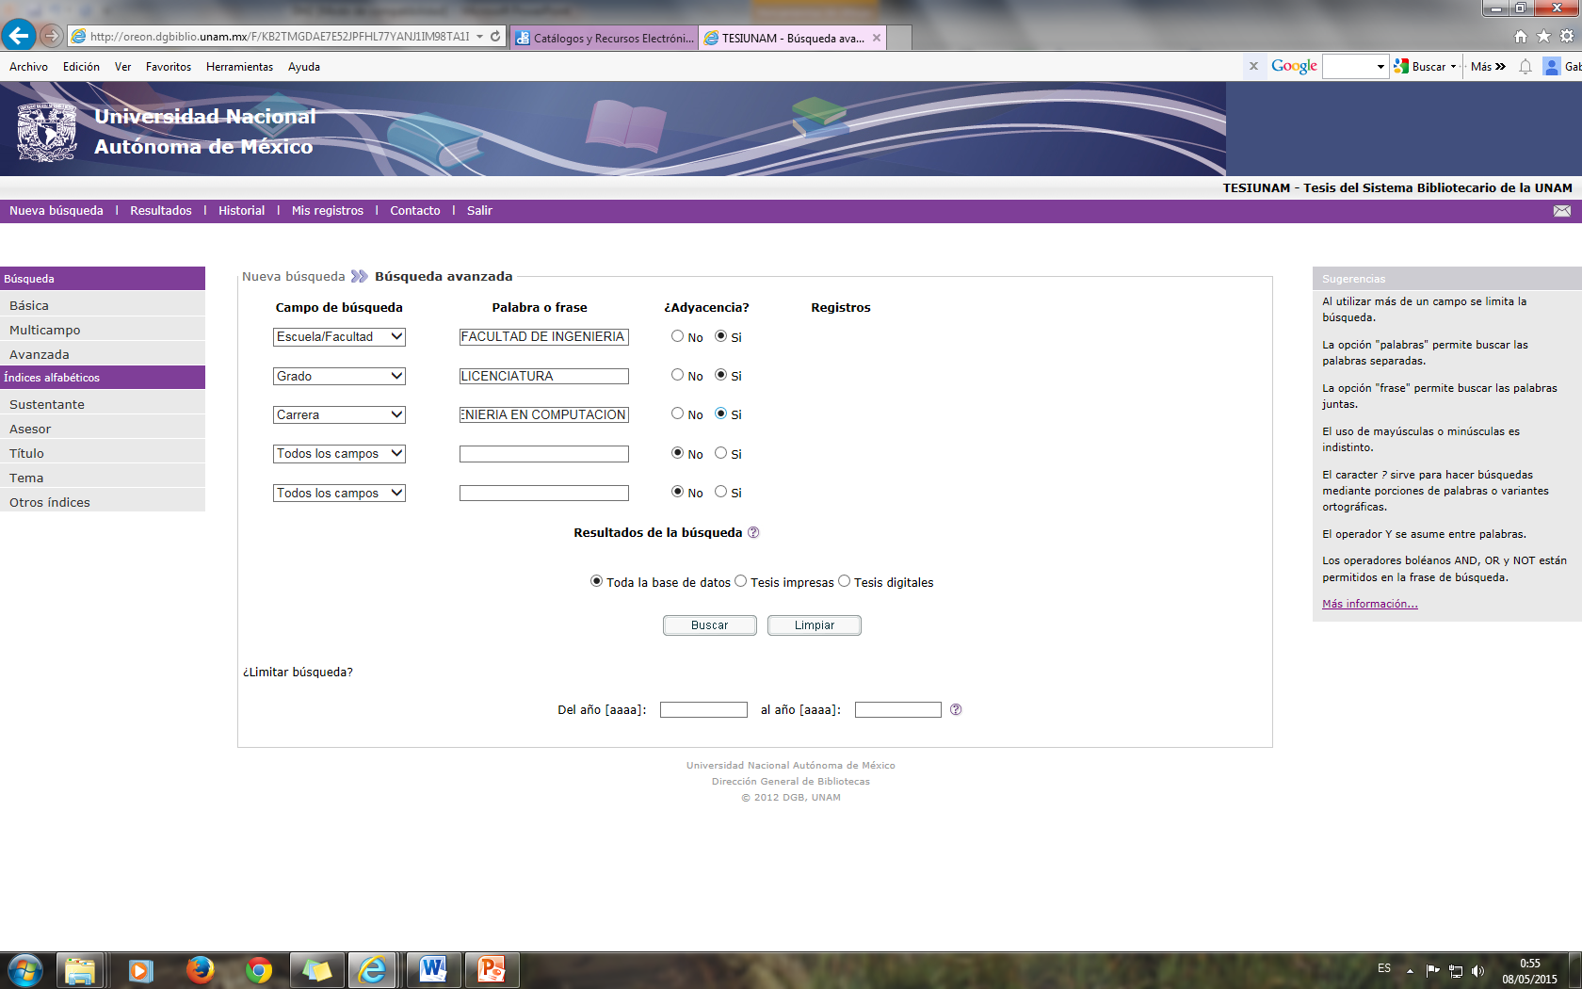

Slide 30
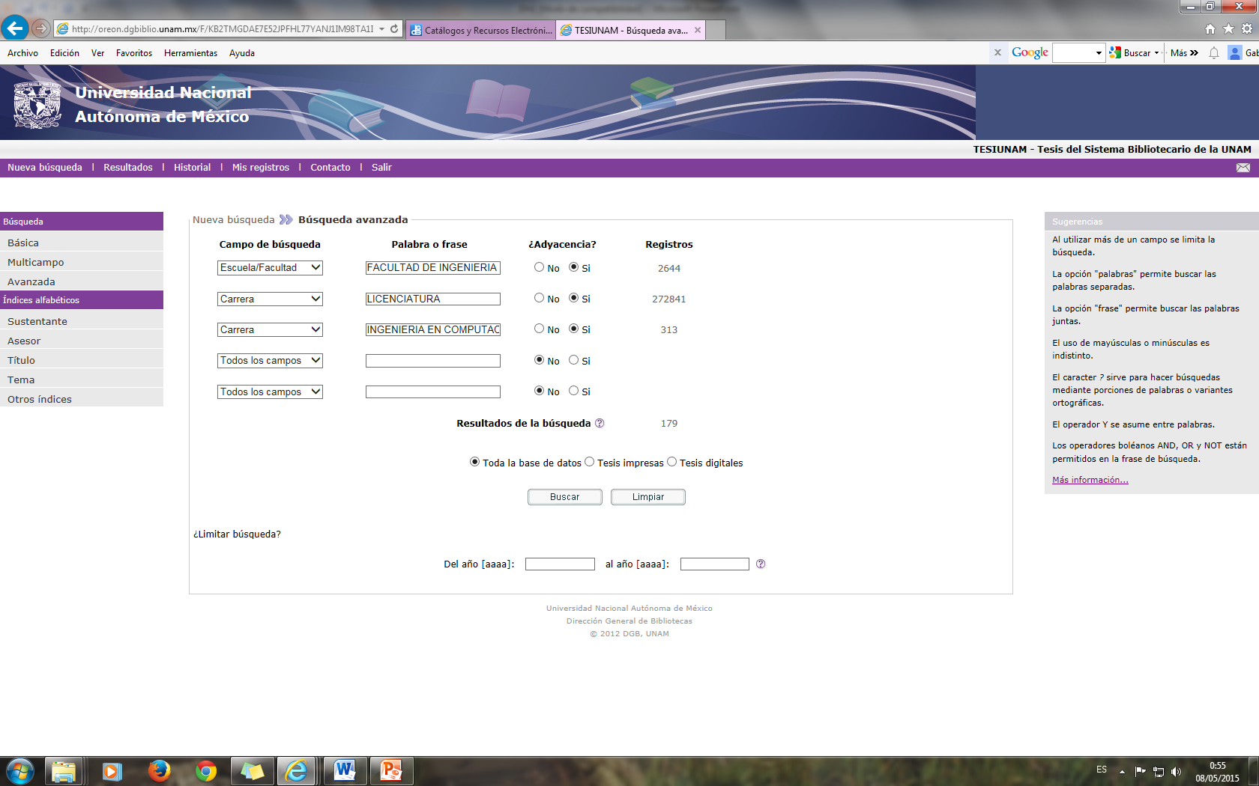

Slide 31
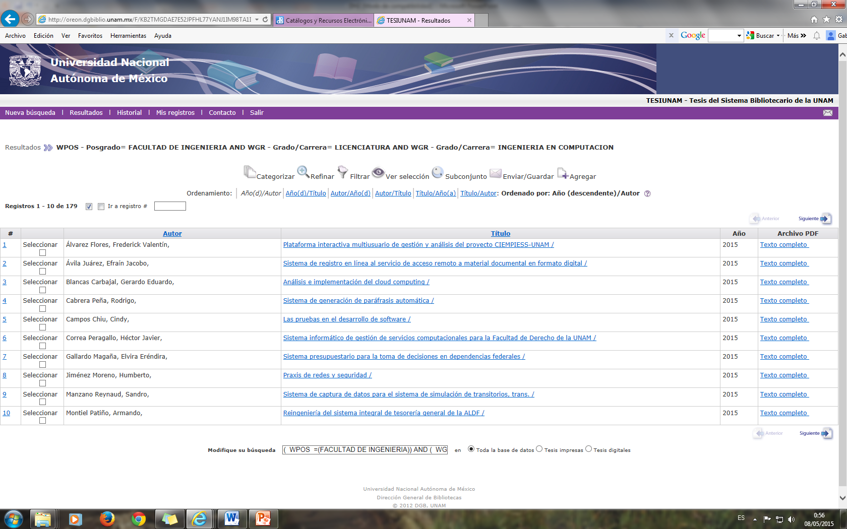

Slide 32
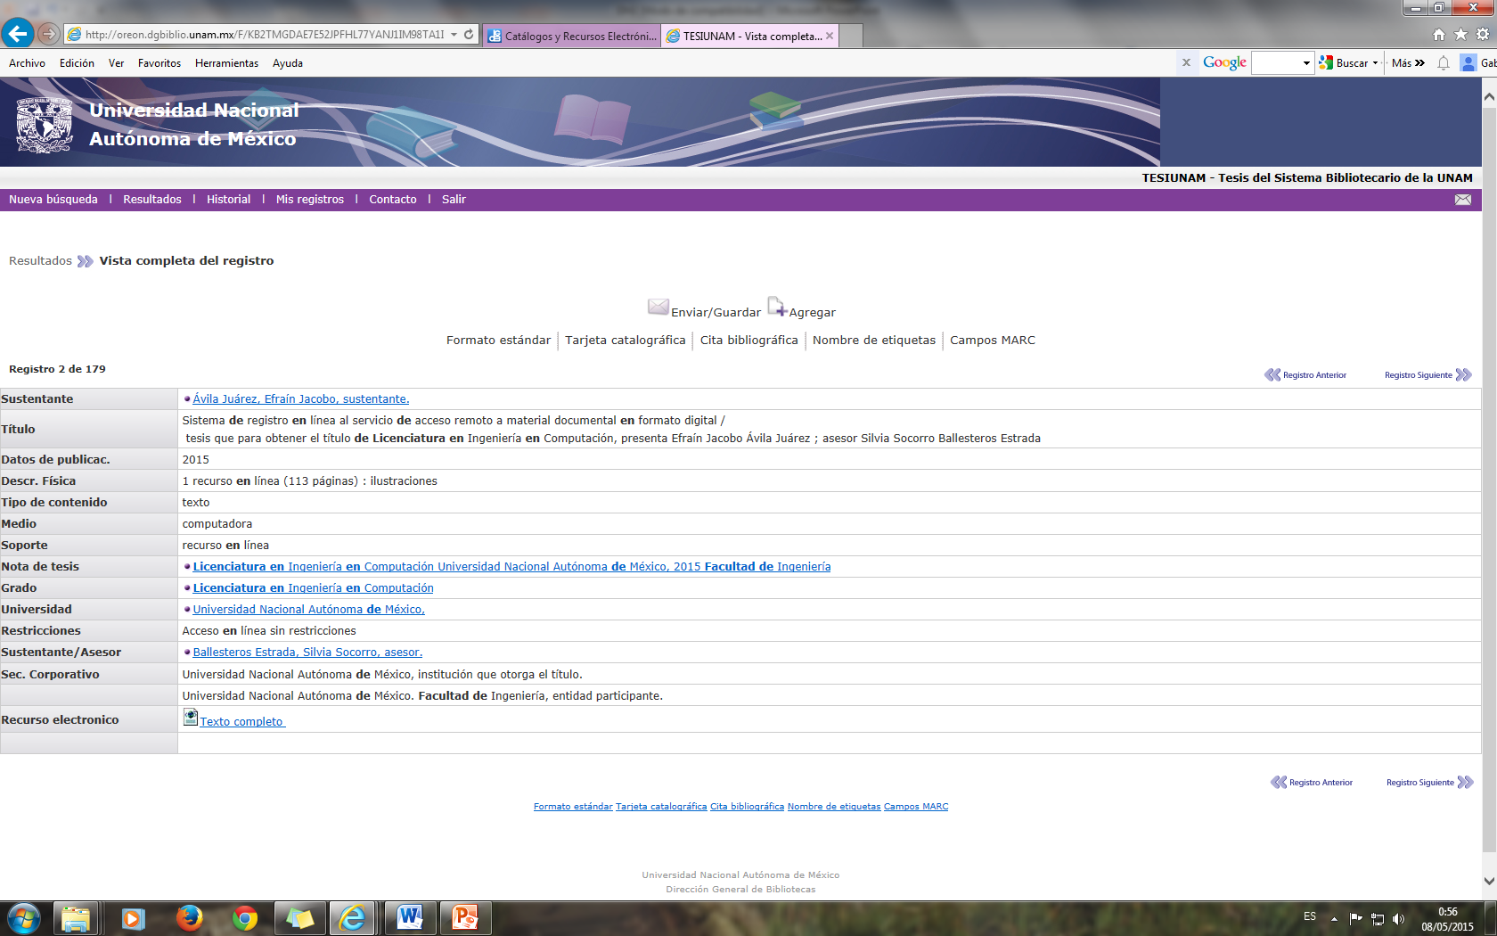

Slide 33
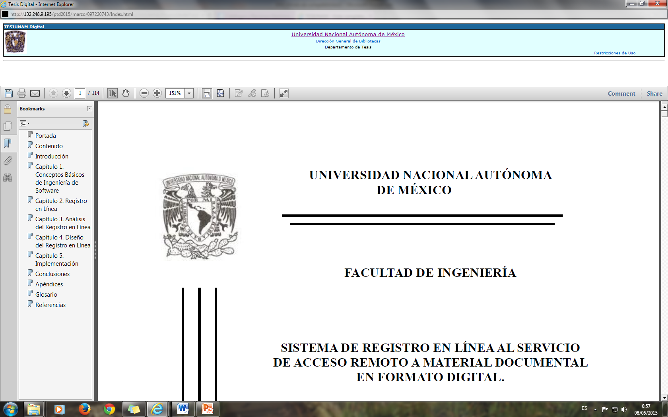

Slide 34
MAPAMEX
BASE DE DATOS QUE CONTIENE EL ACERVO DE MAPAS CORRESPONDIENTES A 13 MAPOTECAS DE LA RED DE CONSULTA DEL INSTITUTO NACIONAL DE ESTADISTICA GEOGRAFIA E INFORMATICA.

Slide 35
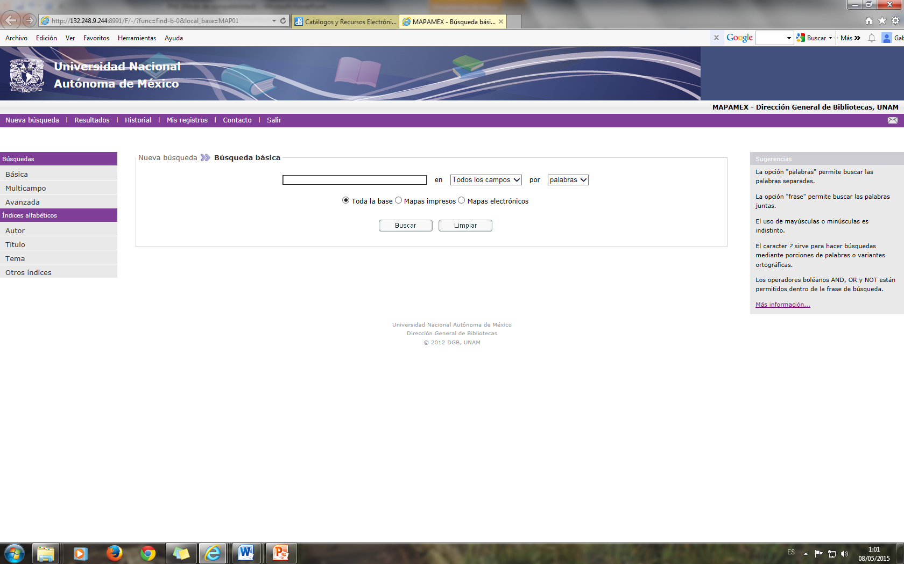

Slide 36
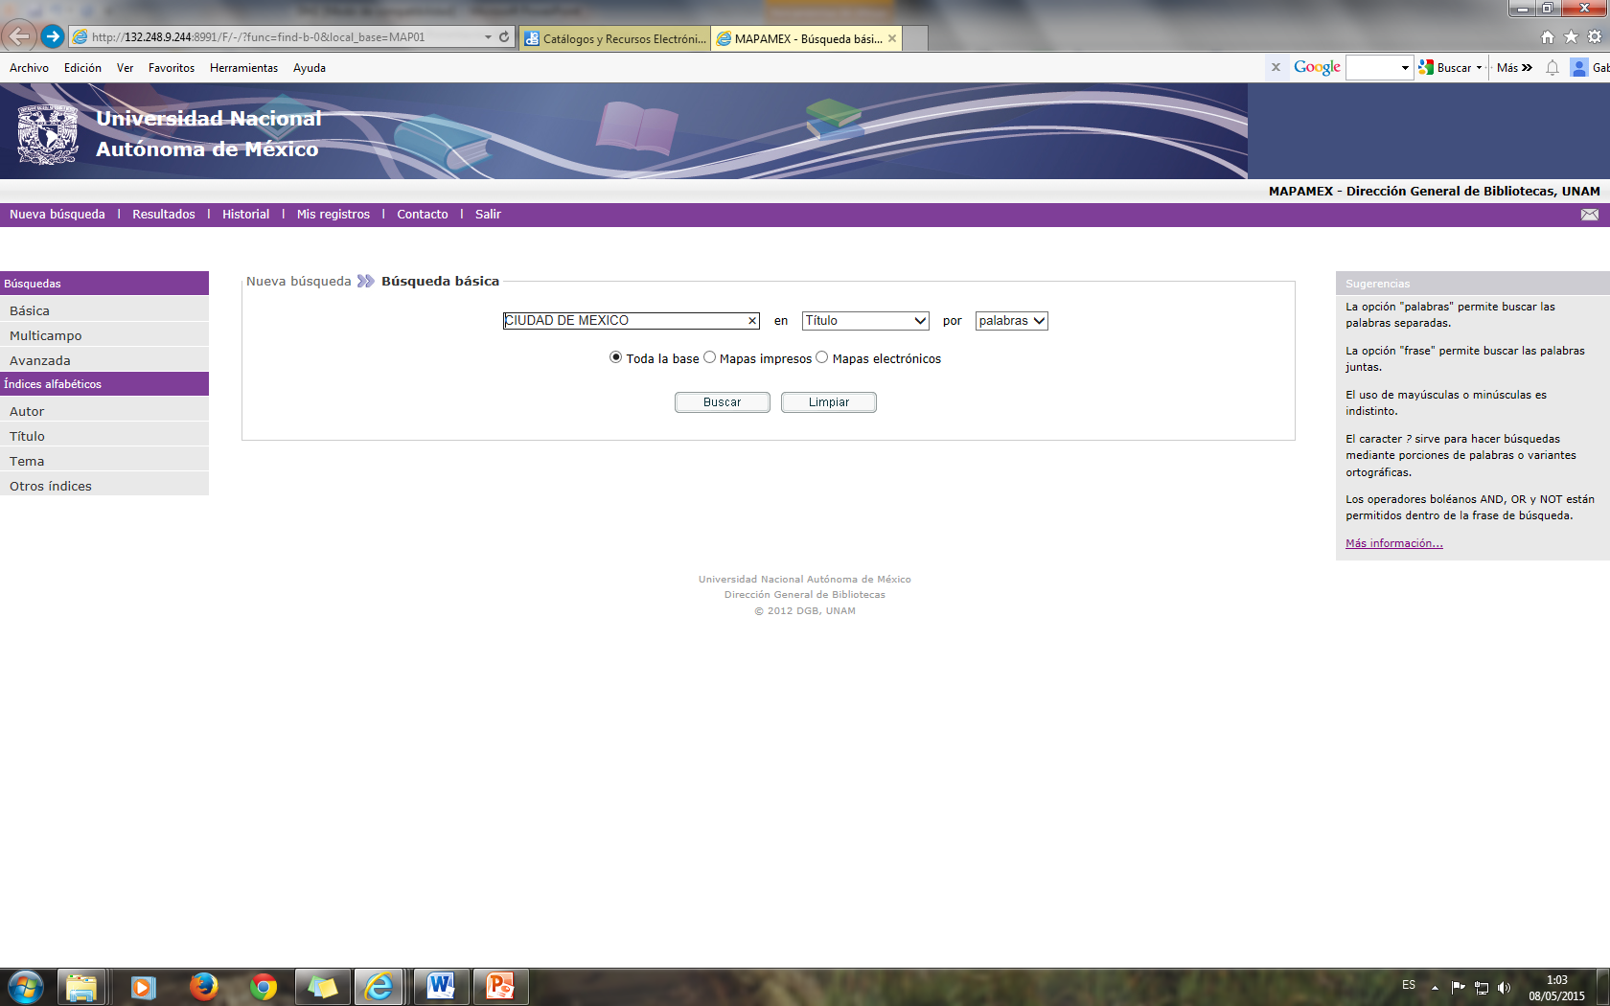

Slide 37
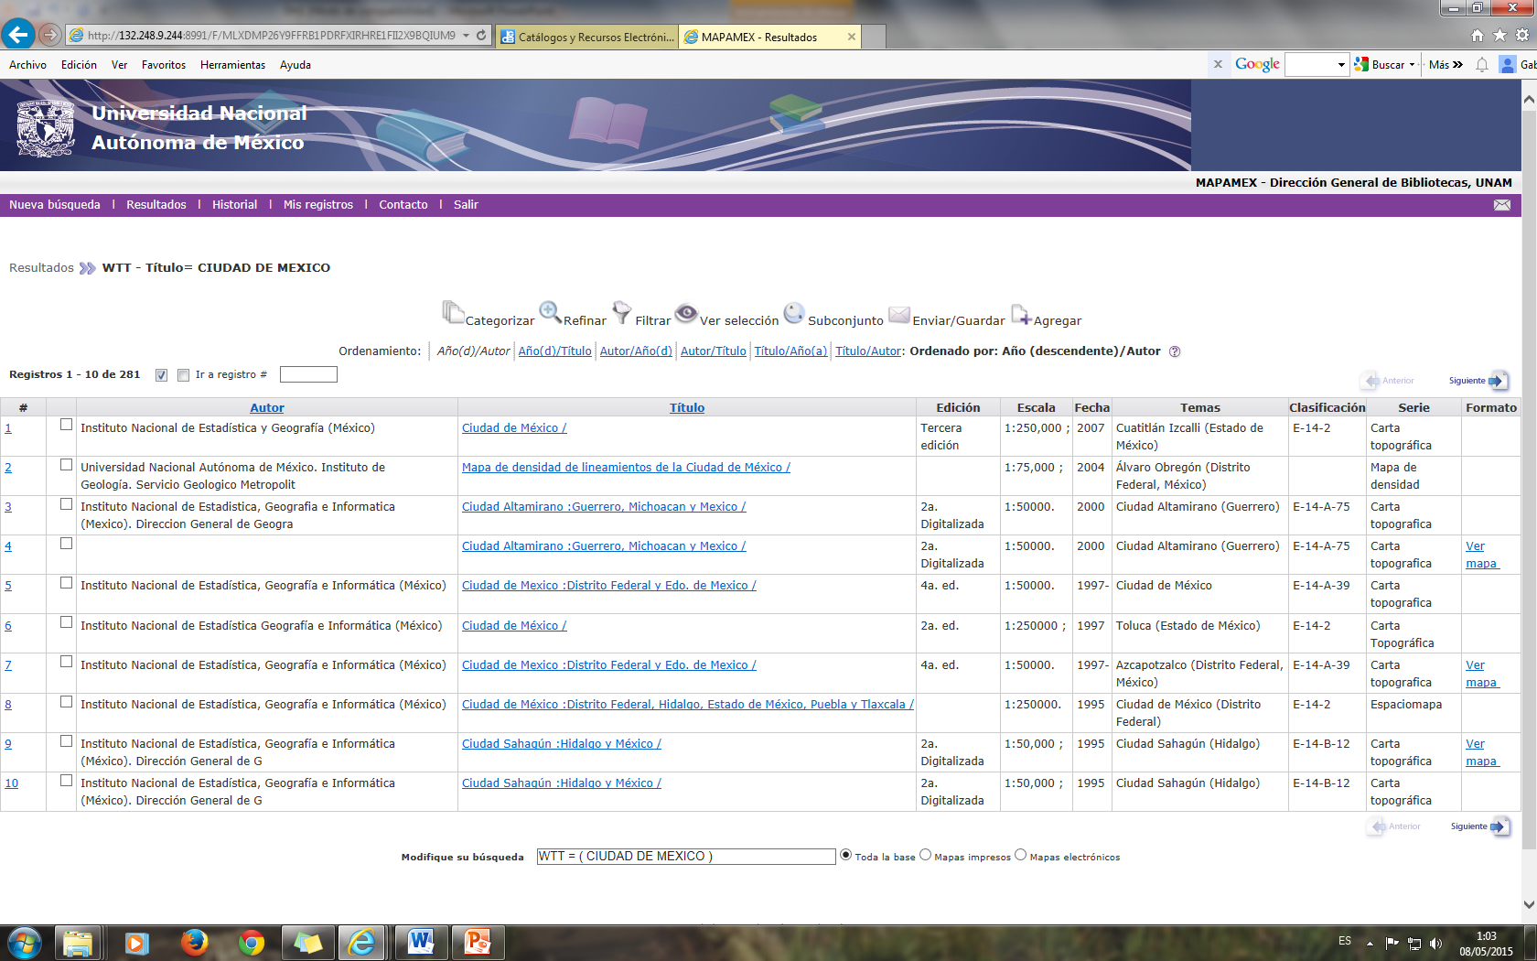

Slide 38

BASES DE DATOS PARA EL AREA DE INGENIERIA

Slide 39
LA UNAM A TRAVES DE LA DIRECCION GENERAL DE BIBLIOTECAS HA CONTRATADO SERVICIOS DE INFORMACION PARA TODA SU COMUNIDAD ACADEMICA A FIN DE COADYUVAR EN LAS LABORES DE DOCENCIA E INVESTIGACION.

Slide 40
BASES DE DATOS
TIPO
TEXTO COMPLETO
Permiten acceder al artículo original como fue publicado en la fuente de información inicial.
REFERENCIAL
Contienen únicamente referencias al documento original para después ser localizado a través de otros sistemas de información.

Slide 41
INGENIERIA AMBIENTAL
Access engineering
Aquatic sciences and engineering abstracts
Compendex
Dissertations and thesis Proquest
Environmental sciences and pollution management
Environment complete
Knovel
Oceanic abstracts
Science direct
Springer link
Water resources abstracts

Slide 42
INGENIERIA CIVIL
Access engineering
Asce library
Compendex
Dissertations and thesis proquest
Knovel
Science direct

Slide 43
INGENIERIA ELECTRICA Y MECANICA
Access engineering
ACM Digital Library
ASME Digital library
Derwent Innovation Index
Dissertations and thesis Proquest
Emerald Insight
Engineering ebook collection Springer
Engineered Materials Abstracts
Compendex
IEEE Explore Digital Library
INSPEC
Knovel
Mechanical Engineering Abstracts
Metadex
Science Direct
Spie Digital Library
Springer link

Slide 44
ENERGIA
Access engineering
Compendex
Dissertations and thesis proquest
ETDE Web
Knovel
Science direct

Slide 45
EXPLORACION Y EXPLOTACION DE LOS RECURSOS NATURALES
Compendex
Dissertations and thesis proquest
Geobase
Georefs
Science Direct
T

Slide 46
INGENIERIA DE SISTEMAS
Academic search complete
Compendex
Dissertations and thesis proquest
Emerald insight
Jstor
Sage publishing
Science direct
Springer link

Slide 47
LIBRO ELECTRÓNICO

Slide 48
Base de datos creada en el año 2002, por la Dirección General de Bibliotecas de la UNAM. Comprende los registros bibliográficos y el acceso al texto completo, tanto del material adquirido Por compra, canje o donación, como del obtenido a través de la firma de convenios de intercambio y co laboración. Asimismo, incorpora títulos producidos por la propia UNAM y obras que son del dominio público. Todos los materiales han sido seleccionados por su alta calidad académica, ya que el catálogo tiene la finalidad de servir como herramienta de apoyo para la docencia, investigación y difusión de la cultura. Brinda la posibilidad de recuperar información de manera sencilla y rápida a través de sus diferentes opciones de búsqueda y desplegar la información en formato HTML o PDF.

Slide 49
ASPECTOS A TOMAR EN CUENTA EN LA CONSULTA DEL LIBRO ELECTRÓNICO
FORMATO
DISTRIBUCIÓN
ACCESO COMERCIAL
PRÉSTAMO DIGITAL

Slide 50
ACCESO COMERCIAL
LAS BIBLIOTECAS COMPRAN LIBROS ELECTRÓNICOS A EDITORIALES O DISTRIBUIDORES.
EL ACCESO A LOS LIBROS ELECTRÓNICOS SE REGULARIZA MEDIANTE LICENCIAS ESPECÍFICAS.
COMPRA EN PERPETUIDAD O SUSCRIPCIONES.

Slide 51
PRÉSTAMO DIGITAL
LA BIBLIOTECA PRESTA LIBROS ELECTRÓNICOS MEDIANTE PLATAFORMAS TECNOLÓGICAS ESPECÍFICAS.
EL PRÉSTAMO SE REALIZA PARTIENDO DE LOS MISMOS ELEMENTOS QUE EN EL FORMATO IMPRESO: UN USUARIO, UNA OBRA, UN PLAZO DE PRÉSTAMO.

Slide 52
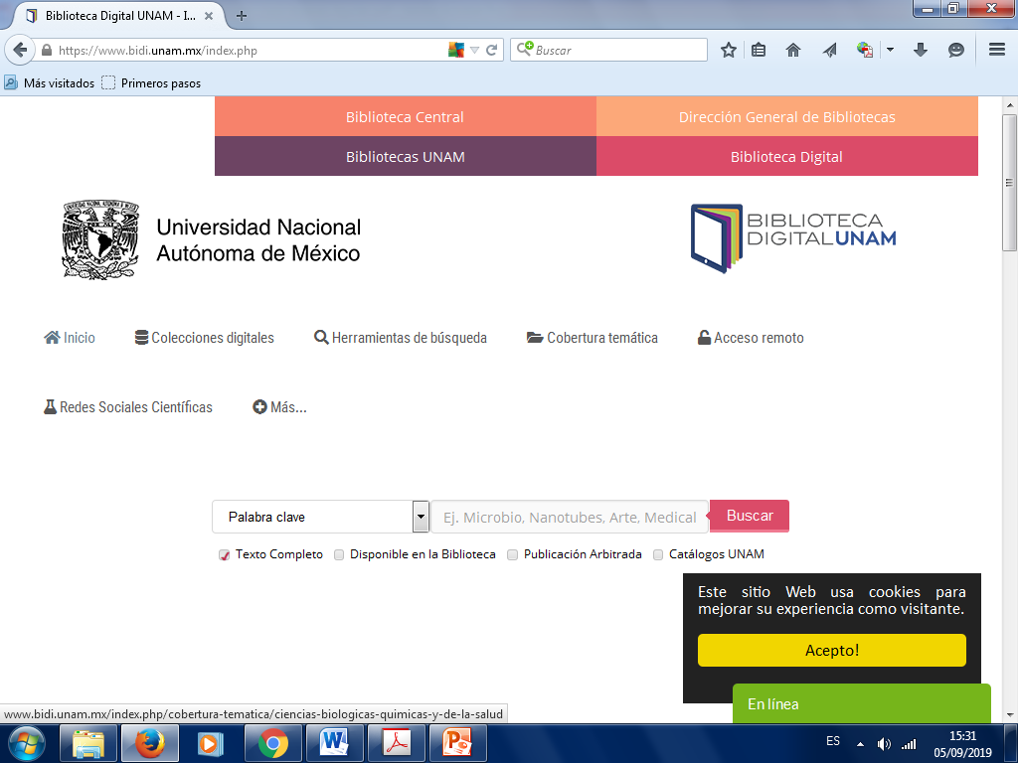

Slide 53
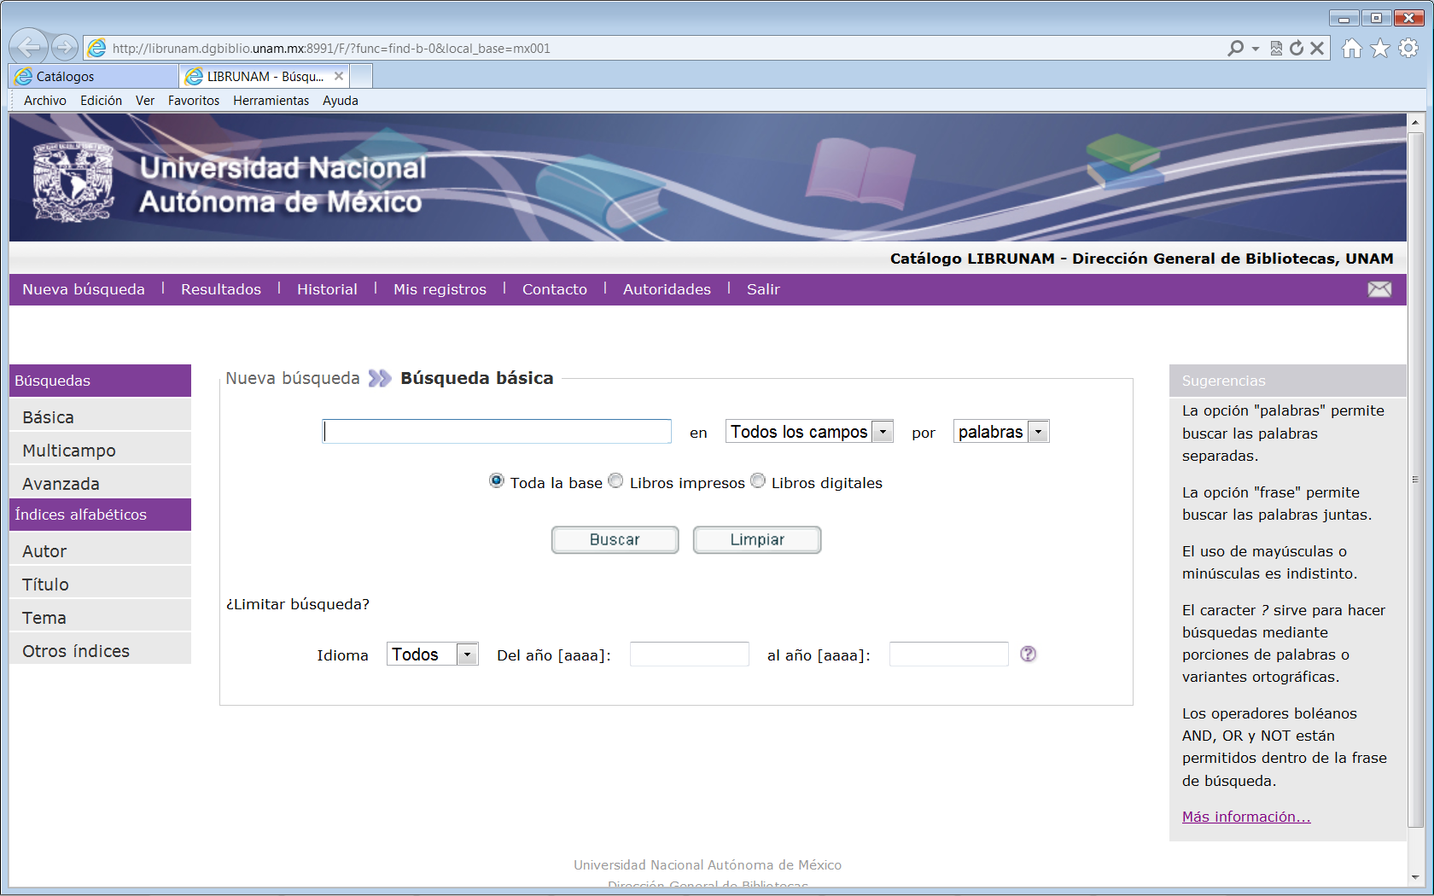

Slide 54
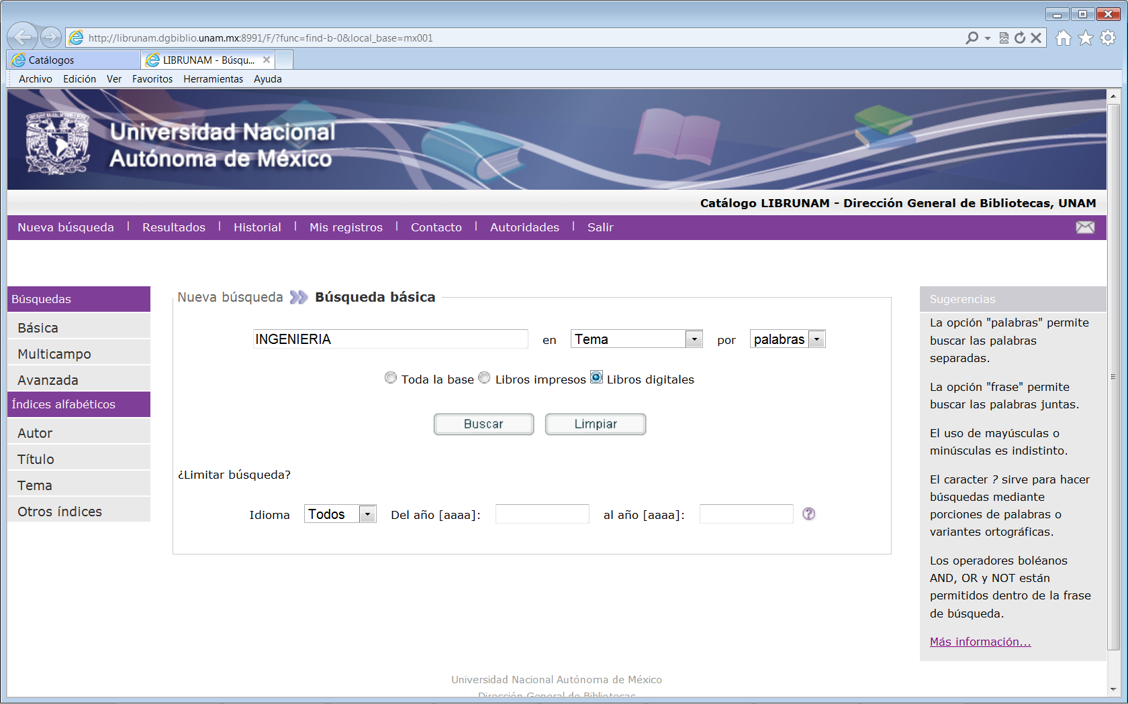

Slide 55
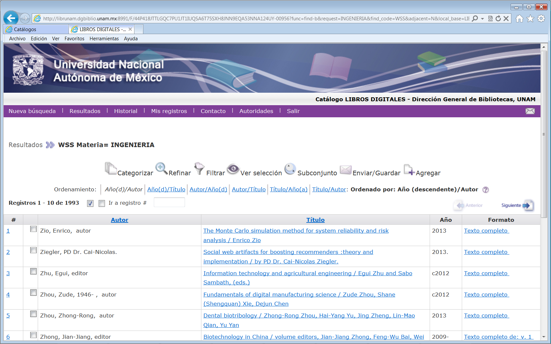

Slide 56
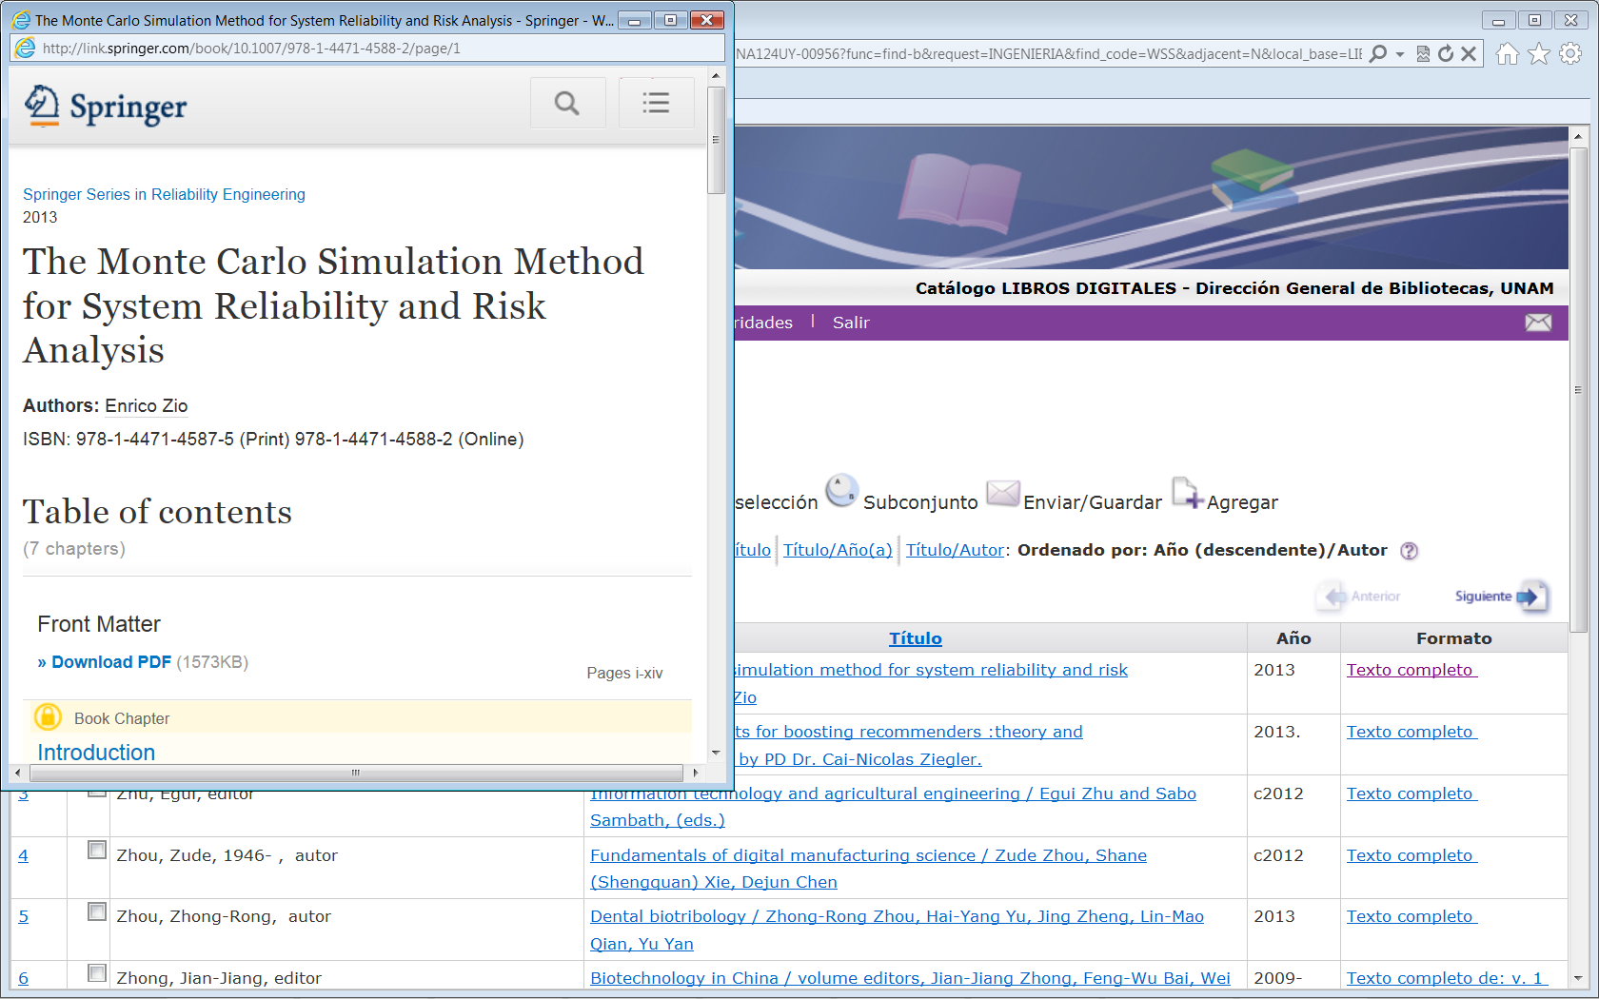

Slide 57
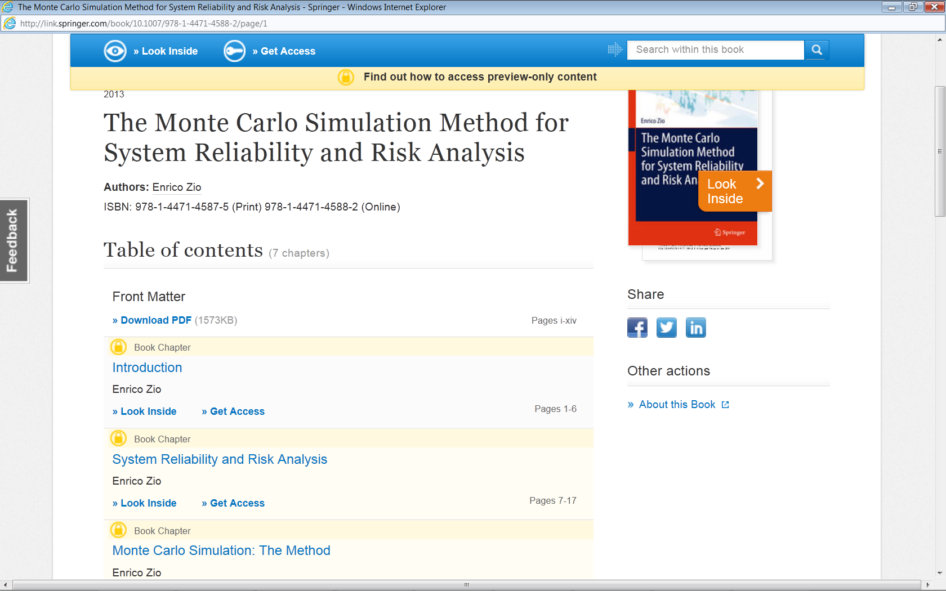
EDITORIAL SPRINGER

Slide 58
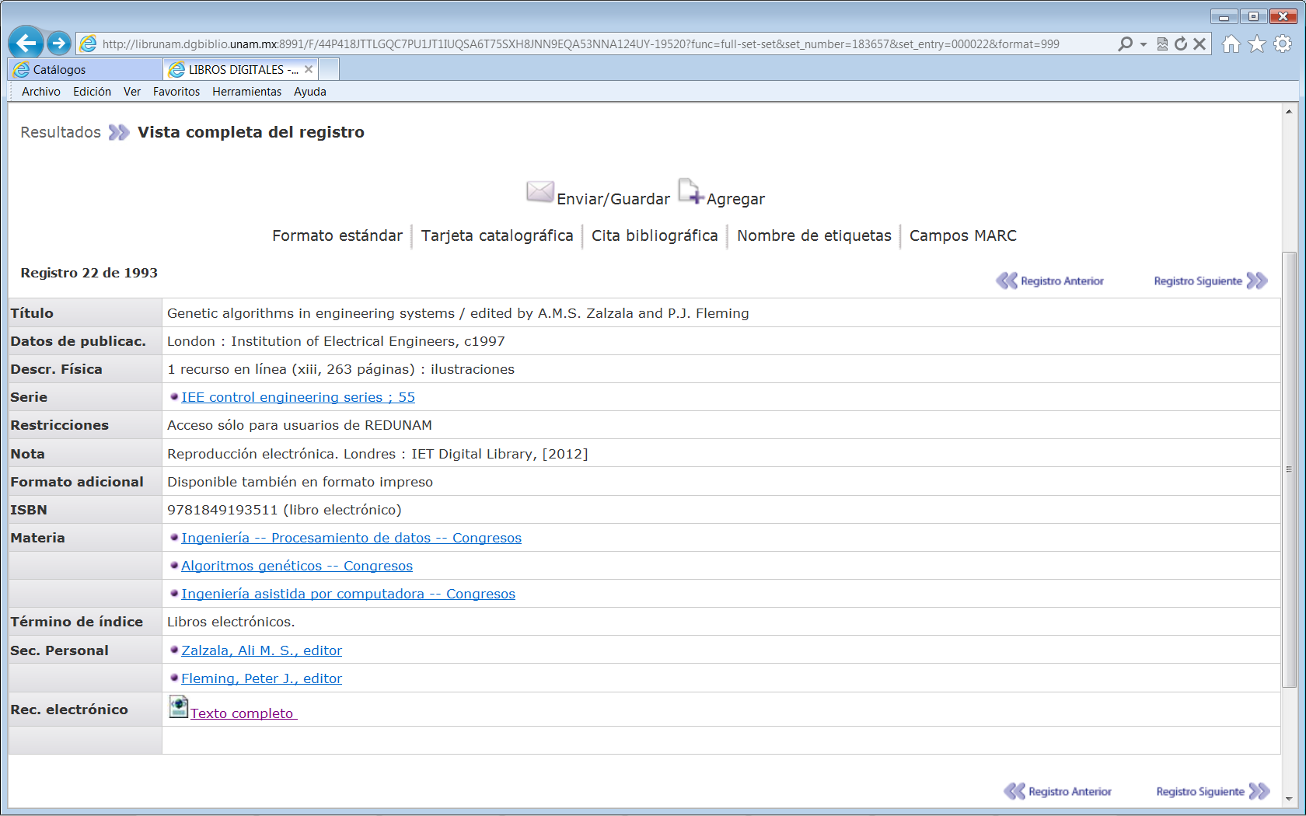

Slide 59
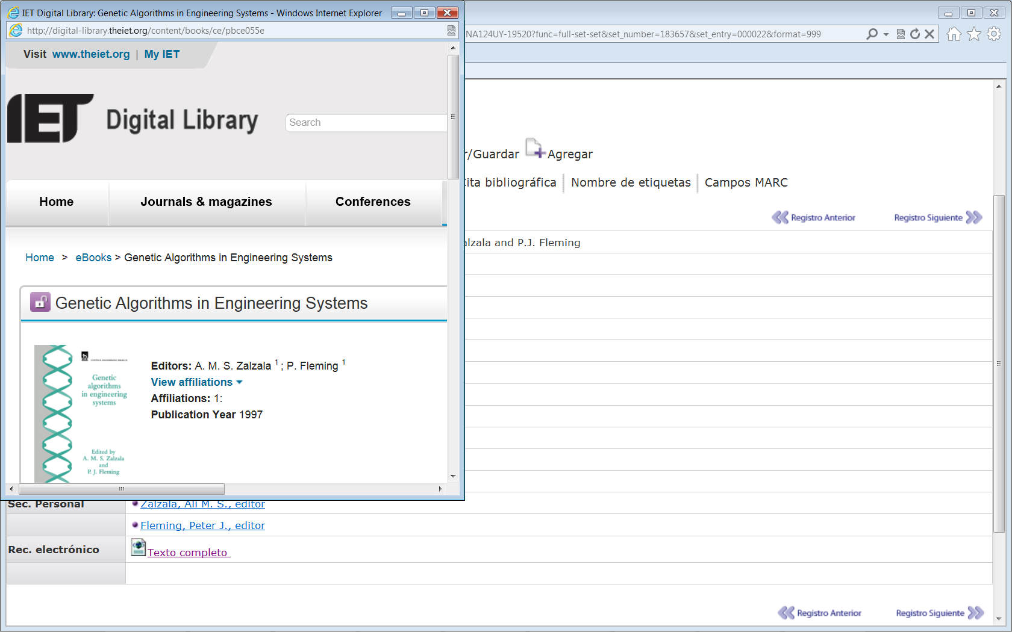
EDITORIAL IET

Slide 60
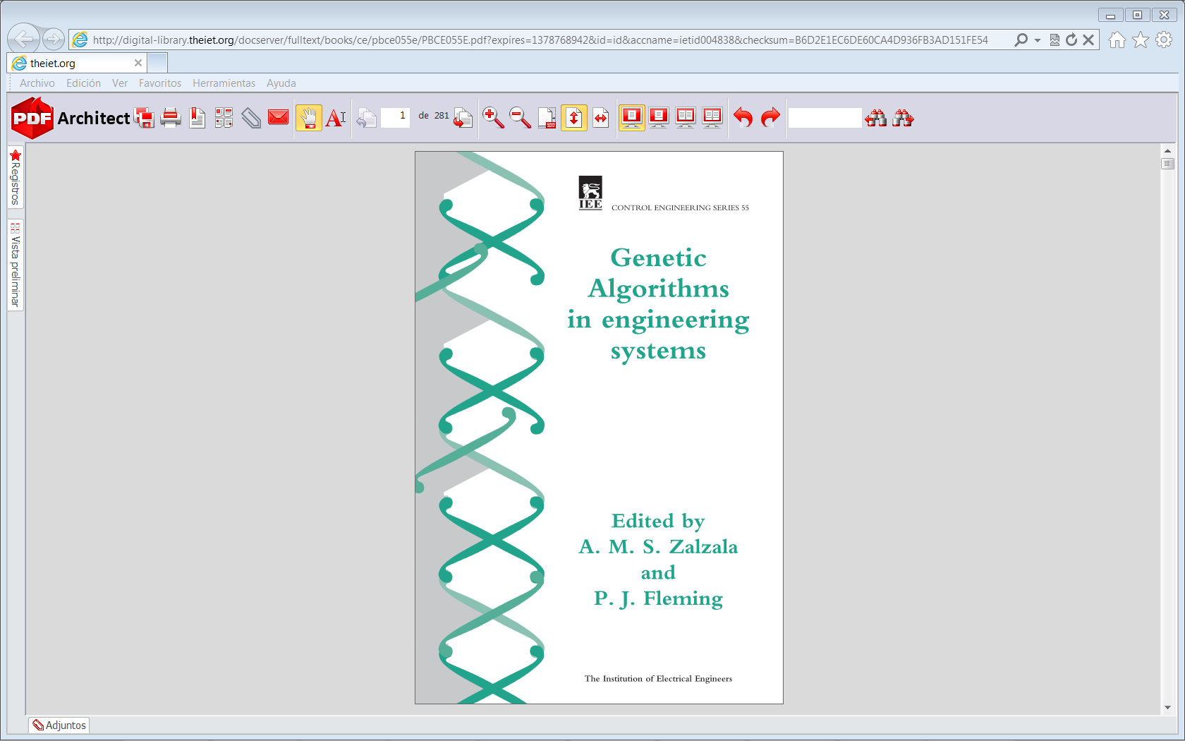

Slide 61
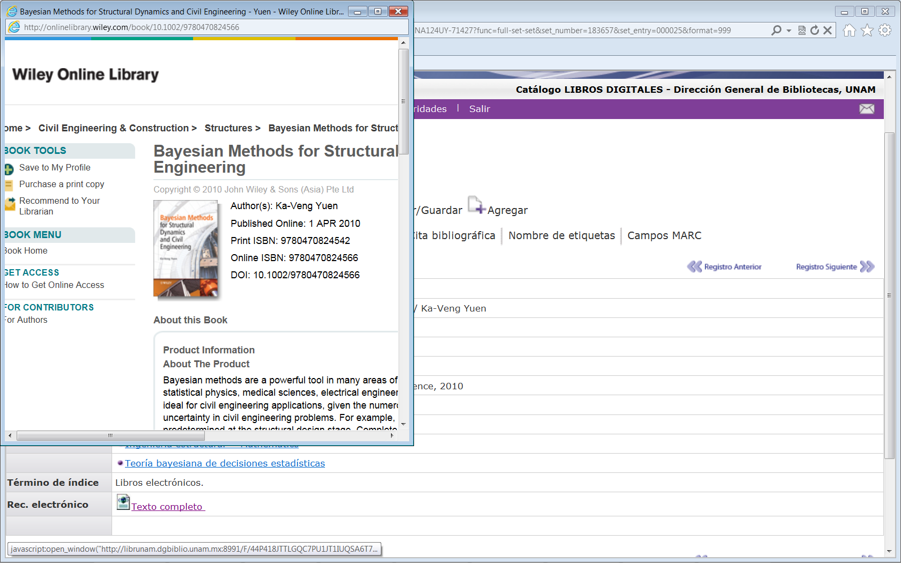

Slide 62
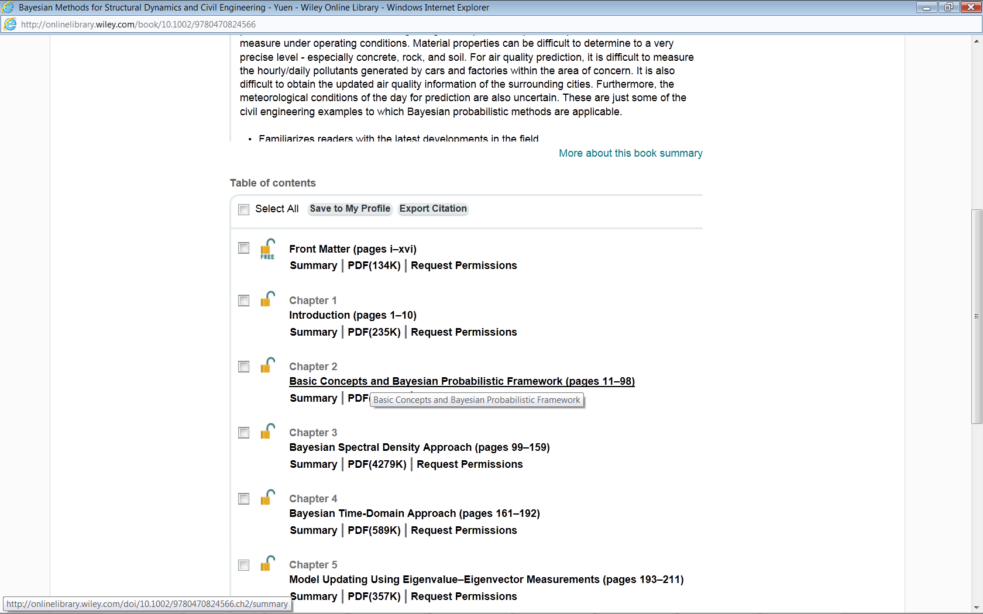

Slide 63
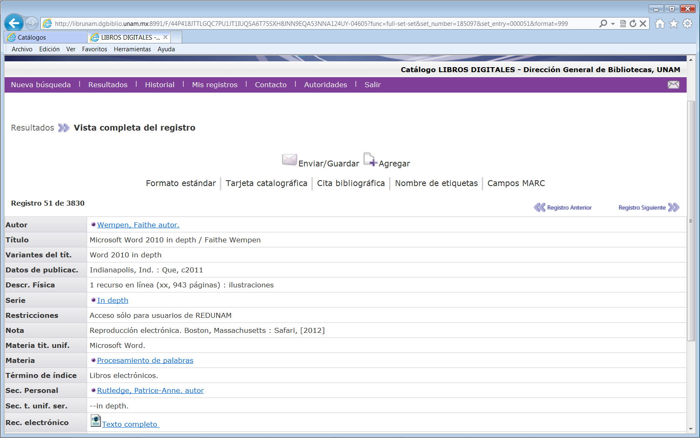

Slide 64
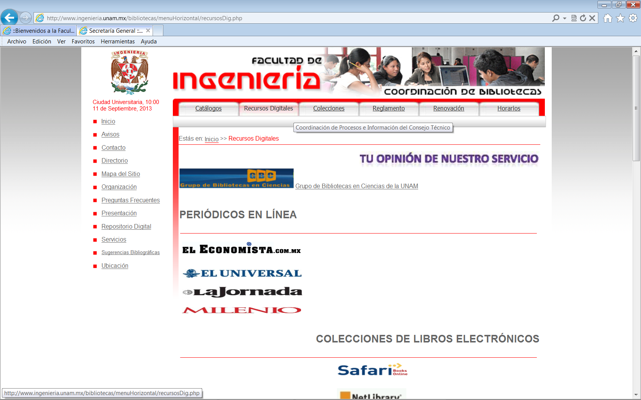

Slide 65
REVISTAS ELECTRONICAS

Slide 66
REVISTAS ELECTRONICAS
ACTUALMENTE LA UNIVERSIDAD NACIONAL AUTÓNOMA DE MÉXICO, A TRAVÉS DE LA DIRECCIÓN GENERAL DE BIBLIOTECAS (DGB) TIENE A DISPOSICIÓN DE SU COMUNIDAD MÁS DE 6000 TÍTULOS DE REVISTAS ELECTRÓNICAS, LAS CUALES OFRECEN INFORMACIÓN EN TEXTO COMPLETO. SU COBERTURA TEMÁTICA ES MULTIDISCIPLINARIA.

Slide 67
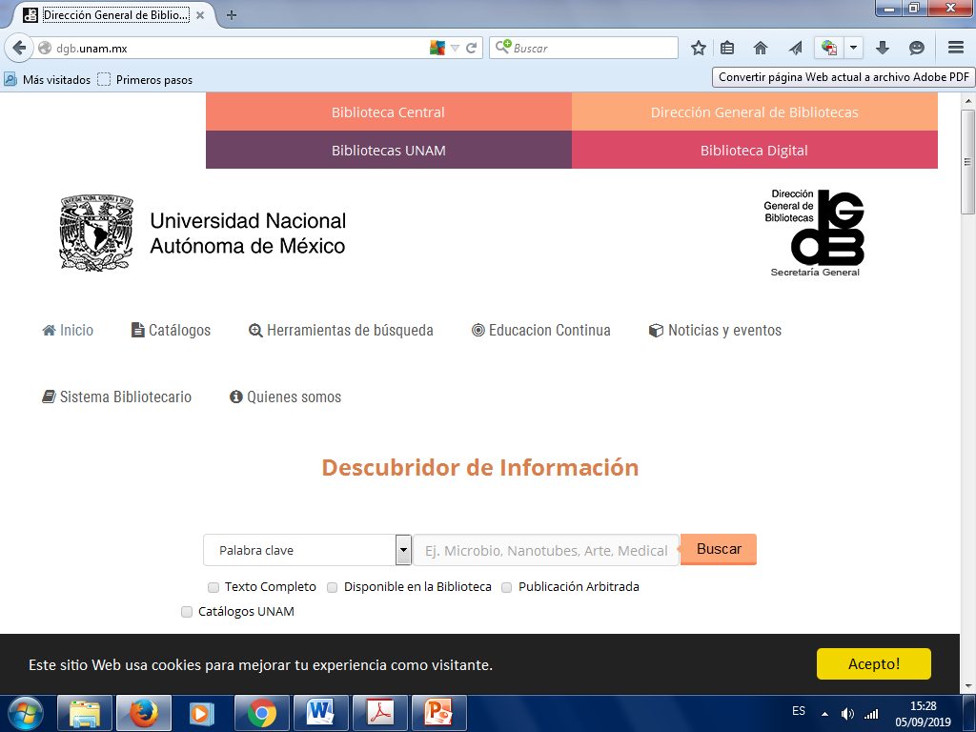

Slide 68
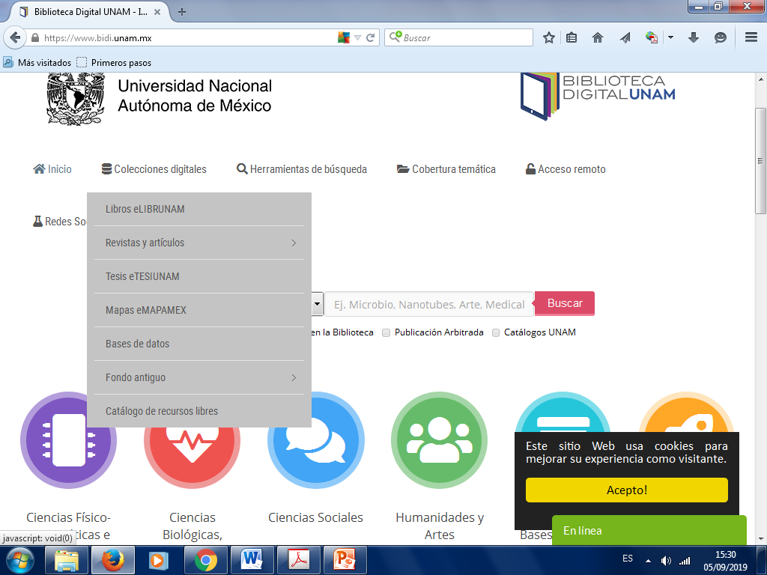

Slide 69
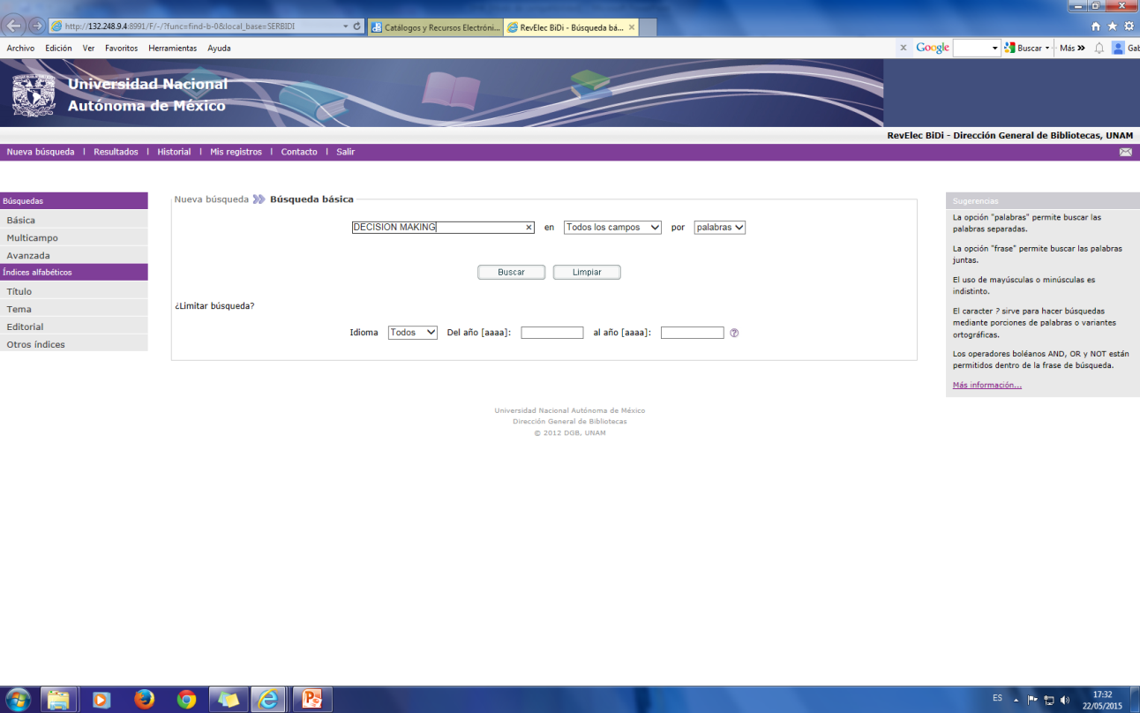

Slide 70
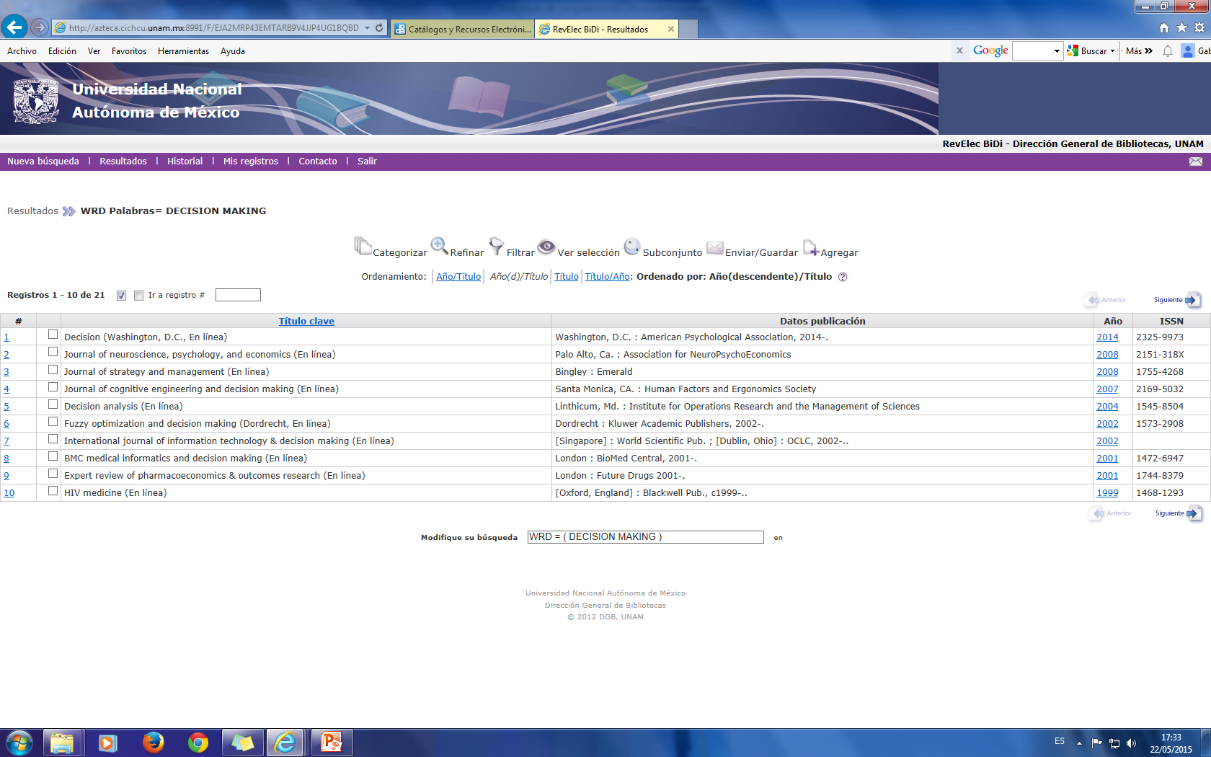

Slide 71
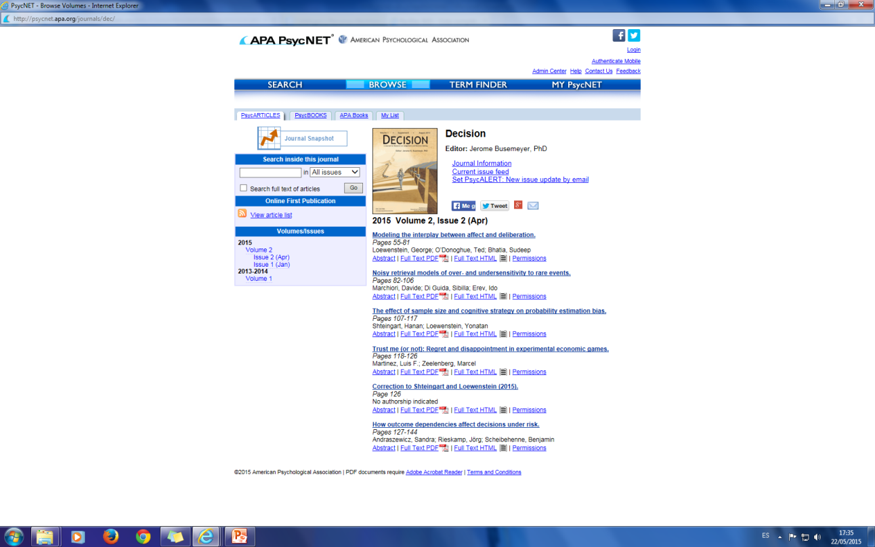

Slide 72
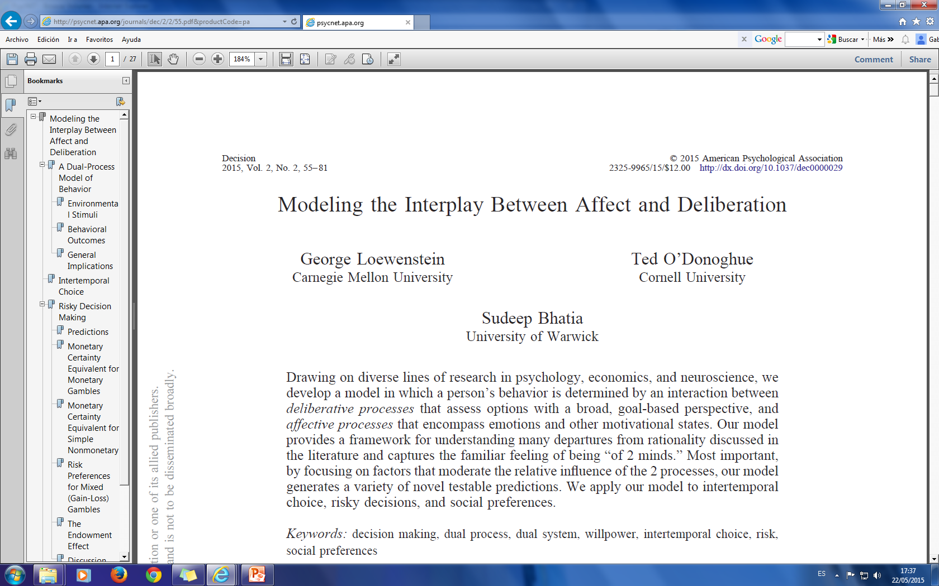

Slide 73
